Slide 1
Аттестация преподавателя

Slide 2
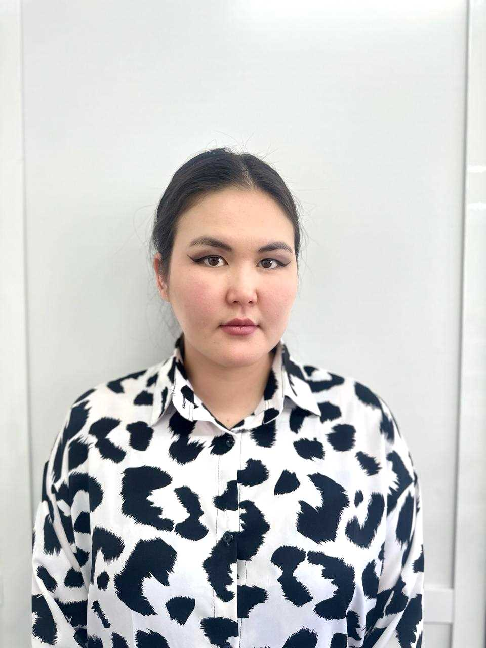
Сметанина Римма Андреевна
Преподаватель ГБПОУ РС (Я) «Якутский сельскохозяйственный техникум»;
Имеющаяся категория: СЗД приказ №01-03/7-п от 29.01.2021.
Председатель цикловой комиссии агротехнических специальностей;
Член Государственной экзаменационной комиссии по специальностям «Агрономия» и «Эксплуатация и ремонт сельскохозяйственной техники и оборудования»;
Руководитель дипломных работ по специальности «Агрономия»;
Куратор группы по специальности «Агрономия»;
Член УМО УГС 35.00.00 Сельское, лесное и рыбное хозяйства;
Руководитель научно-исследовательских работ обучающихся .

Slide 3
ОБРАЗОВАНИЕ
ФГБОУ ВПО «Российский государственный аграрный университет МСХА имени К.А. Тимирязева» г. Москва, специальность – Агрономия, специализация по диплому – Защита растений, квалификация БАКАЛАВР, диплом № 107718 0233786 от 04 июля 2014 г.
ФГБОУ ВПО «Российский государственный аграрный университет МСХА имени К.А. Тимирязева» город Москва, специальность – Агрономия, специализация по диплому – Фитотехнологии и биопродукционные системы, квалификация МАГИСТР, диплом № 107718 0395223 от 01 июля 2016 г.
ГАУ ДПО РС(Я) «Институт развития профессионального образования», Переподготовка преподаватель СПО от 2020 г.

Slide 4
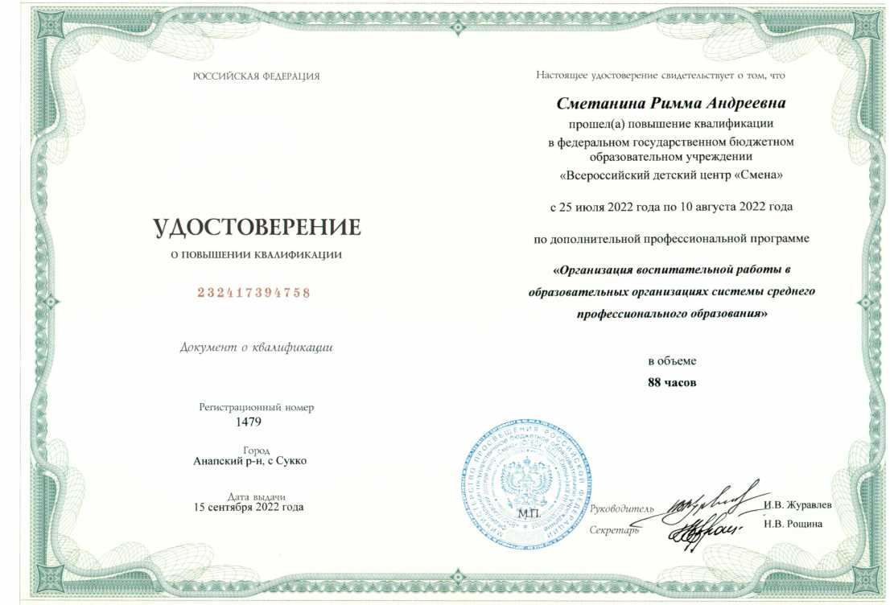
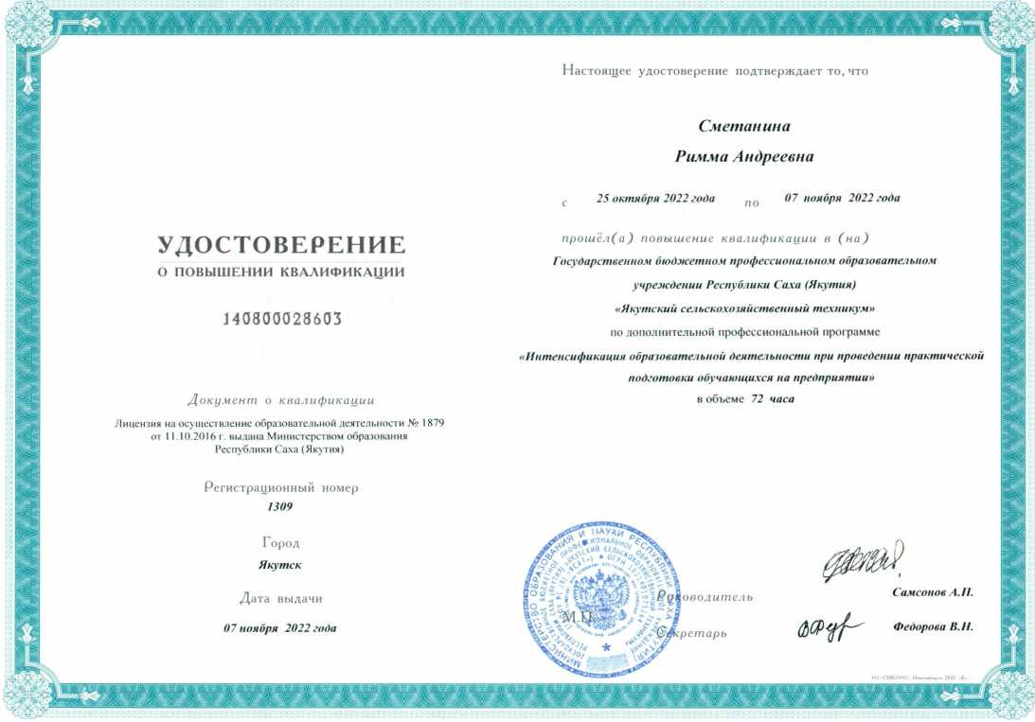
с 25 июля по 10 августа 2022г. - курсы повышения квалификации по дополнительной профессиональной программе «Организация воспитательной работы в образовательных организациях системы среднего профессионального образования» (Анапский район, с. Сукко ФГБОУ «Всероссийский детский центр «Смена»», 88 часов, номер удостоверения: 232417394758, рег. № 1479 от 15 сентября 2022 года)
1. Результаты повышения квалификации по профилю педагогической деятельности
с 25 октября по 07 ноября 2022 г. - курсы повышения квалификации по дополнительной профессиональной программе «Интенсификация образовательной деятельности при проведении практической подготовки обучающихся на предприятии» ( г. Якутск ГБПОУ РС (Я) «ЯСХТ», 72 часа, номер удостоверения: 140800028603, рег. № 1309 от 07 ноября 2022 года)

Slide 5
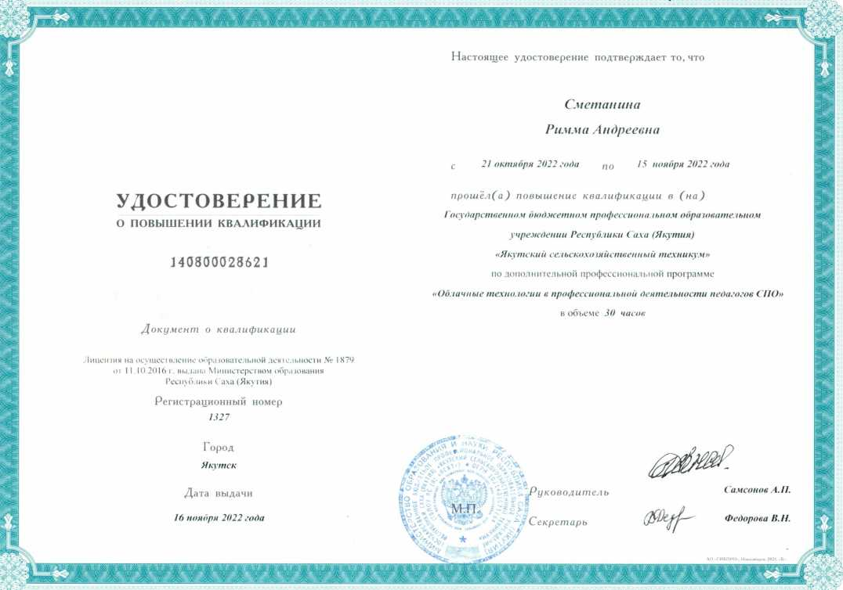
с 07 ноября по 15 ноября 2022 г. – обучение в ООО «ЦПР» Партнер» по программе обучения: «Оказание первой помощи детям и взрослым» 40 часов,(г. Красноярск Центр профессионального развития Партнер », Аттестован с соответствии с протоколом № 1888/ от 15.11.2022 г , рег. № 24ОПП № 07800 от 16 ноября 2022 года)
1. Результаты повышения квалификации по профилю педагогической деятельности
с 21 октября по 15 ноября 2022 г. - курсы повышения квалификации по дополнительной профессиональной программе «Облачные технологии в профессиональной деятельности педагогов СПО» ( г. Якутск ГБПОУ РС (Я) «ЯСХТ», 30 часа, номер удостоверения: 140800028621, рег. № 1327 от 16 ноября 2022 года)

Slide 6
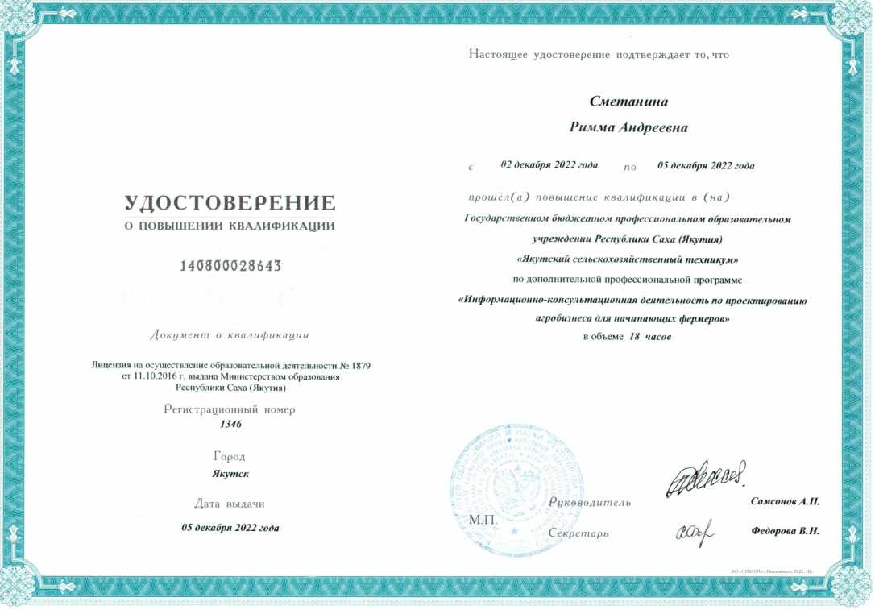
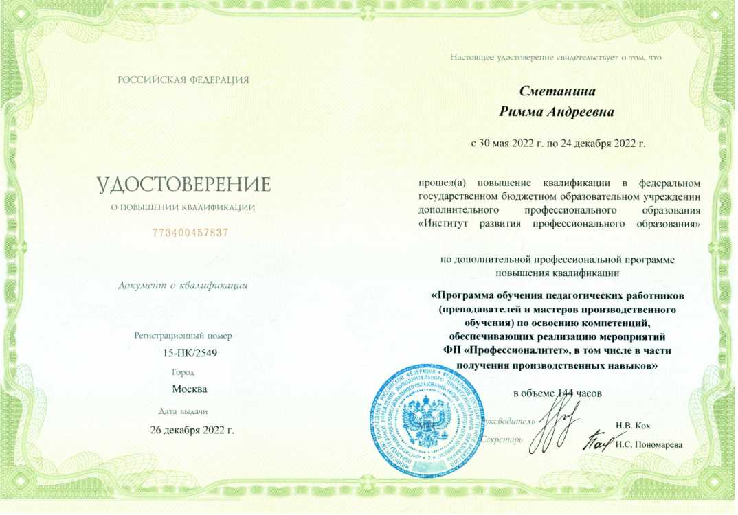
с 02 декабря по 05 декабря 2022 г. - курсы повышения квалификации по дополнительной профессиональной программе «Информационно- консультационная деятельность по проектированию агробизнеса для начинающих фермеров » ( г. Якутск ГБПОУ РС (Я) «ЯСХТ», 18 часа, номер удостоверения: 140800028643, рег. № 1346 от 05 декабря 2022 года)
1. Результаты повышения квалификации по профилю педагогической деятельности
с 30 мая по 24 декабря 2022 г. - повышение квалификации по дополнительной профессиональной программе «Программа обучения педагогических работников (преподавателей и мастеров производственного обучения) по освоению компетенций, обеспечивающих реализацию мероприятий ФП «Профессионалитет», в том числе в части получения производственных навыков» (г. Москва ФГБОУ ДПО «Институт развития профессионального образования», 144 часов, номер удостоверения: 773400457837, рег. № 15-ПК/2549 от 26 декабря 2022 года))

Slide 7
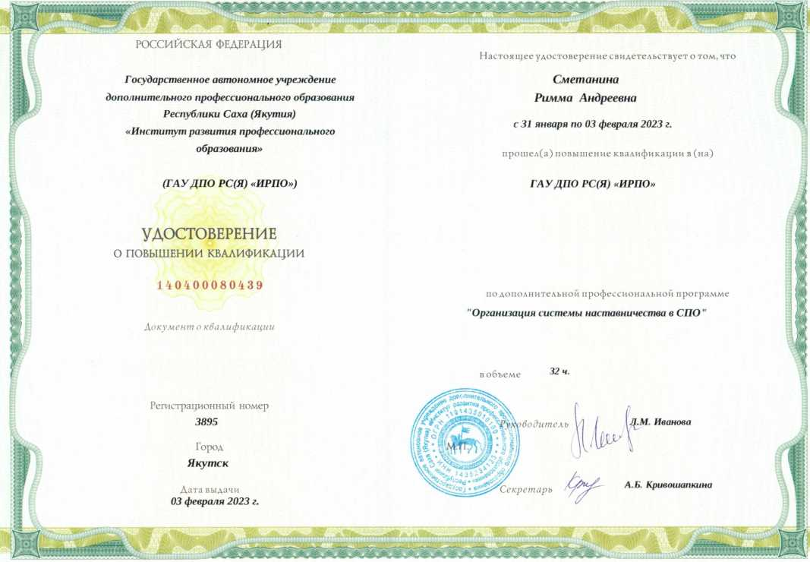
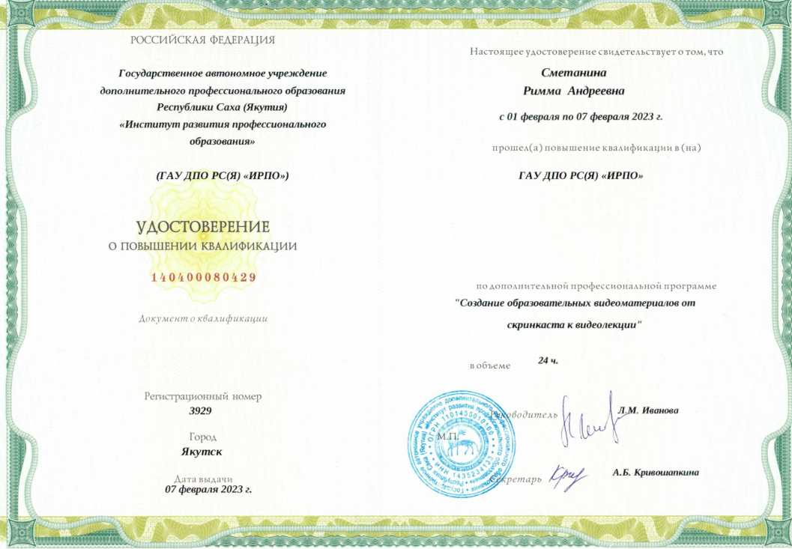
с 31 января по 03 февраля 2023 г. - курсы повышения квалификации по дополнительной профессиональной программе «Организация системы наставничества в СПО» (г. Якутск Государственное автономное учреждение дополнительного профессионального образования Республики Саха (Якутия) «Институт развития профессионального образования» 32 ч. часов номер удостоверения 140400080439, рег. №3895 от 3 февраля 2023г.)
1. Результаты повышения квалификации по профилю педагогической деятельности
с 01 февраля по 07 февраля 2023 г. - курсы повышения квалификации по дополнительной профессиональной программе «Создание образовательных видеоматериалов от скринкаста к видеоматериалов от скринкаста к видеолекции » » (г. Якутск Государственное автономное учреждение дополнительного профессионального образования Республики Саха (Якутия) «Институт развития профессионального образования» 24 ч. часов номер удостоверения 140400080429, рег. №3929 от 7 февраля 2023г.)

Slide 8
2.Результаты учебной деятельности по итогам мониторинга качества знаний по обучаемым дисциплинам и профмодулям за 2020-2021 уч.г.
№ | Специальность (код, наименование) | Курс | Наименование уч. дисциплины, проф.модуля, практики | Средний балл | Качество, % | Успеваемость%
1 | 35.02.06 Технология производства и переработки сельскохозяйственной продукции | 1 | ОП 08 Микробиология, санитария и гигиена | 3,95 | 72,73 | 100
2 | 35.02.05 Агрономия | 1 | ОП 05 Микробиология, санитария и гигиена | 4,4 | 90 | 100
3 | 35.02.05 Агрономия | 1 | УП 01.01 Растениеводство | 4,31 | 76,92 | 100
4 | 35.02.05 Агрономия | 1 | УП 01.03 Механизация в растениеводстве | 4,29 | 82,35 | 100
5 | 35.02.05 Агрономия | 1 | УП 05.01 Ремонт и вождение тракторов | 4,33 | 83,3 | 100
6 | 35.02.05 Агрономия | 2 | МДК 01.01 раздел 5 Защита растений | 4,07 | 71,43 | 100
7 | 35.02.05 Агрономия | 2 | МДК 01.01 раздел 6 Селекция и семеноводства | 3,8 | 46,67 | 100
8 | 35.02.05 Агрономия | 2 | УП 01.04 Защита растений | 4,57 | 85,71 | 100
9 | 35.02.05 Агрономия | 2 | УП 02.02 Агрохимия | 4,54 | 84,62 | 100
10 | 35.02.05 Агрономия | 2 | ПП 01.01 Профилю специальности | 4,92 | 100 | 100
11 | 35.02.05 Агрономия | 2 | ПП 02.01 Земледелие с почвоведением | 4,77 | 92,31 | 100
12 | 35.02.05 Агрономия | 2 | ПП 02.02 Агрохимия | 4,92 | 100 | 100
13 | 35.02.05 Агрономия | 3 | ОП 05 Микробиология, санитария и гигиена | 4 | 60 | 100
14 | 35.02.05 Агрономия | 3 | УП 03.01 Хранение продукции растениеводства | 3,8 | 66,67 | 100
15 | 35.02.05 Агрономия | 3 | УП 03.02 Переработка продукции растениеводства | 3,73 | 60 | 100
16 | 35.02.05 Агрономия | 3 | ПП 02.01 Земледелие с почвоведением | 3,87 | 73,33 | 100
17 | 35.02.05 Агрономия | 3 | ПП 03.01 Хранение, транспортировка, предпродажная подготовка и реализация продукции растениеводства | 3,8 | 66,67 | 100
18 | 35.02.05 Агрономия | 3 | ПП 04.01 Управление работами по производству и переработке продукции растениеводства | 4 | 86,67 | 100
19 | 35.02.05 Агрономия | 3 | Преддипломная практика | 4,6 | 86,67 | 100
 |  |  | Средний показатель | 4,25 | 78,21 | 100

Slide 9
2.Результаты учебной деятельности по итогам мониторинга качества знаний по обучаемым дисциплинам и профмодулям за 2021-2022 уч.г.
№ | Специальность (код, наименование) | Курс | Наименование уч. дисциплины, проф.модуля, практики | Средний балл | Качество % | Успеваемость %
1 | 35.02.06 Технология производства и переработки сельскохозяйственной продукции | 1 | ОП.08 Микробиология, санитария и гигиена | 4,17 | 75 | 100
2 | 35.02.09 Ихтиология и рыболовство | 1 | ОП 03 Микробиология, санитария и гигиена | 4,27 | 90,91 | 100
3 | 35.02.05 Агрономия | 1 | ОП 05 Микробиология, санитария и гигиена | 4,39 | 100 | 100
4 | 35.02.05 Агрономия | 1 | УП 01.01 Растениеводства | 4,76 | 100 | 100
5 | 35.02.05 Агрономия | 1 | УП 01.03 Механизации технологии в растениеводстве | 4,71 | 100 | 100
6 | 35.02.05 Агрономия | 2 | МДК 01.01 раздел 6 Селекция и семеноводства | 4,08 | 68,23 | 100
7 | 35.02.05 Агрономия | 2 | МДК 01.01 раздел 5 Защита растений | 4 | 60 | 100
8 | 35.02.05 Агрономия | 2 | УП 02.01 Селекция и семеноводства | 4,6 | 86,4 | 100
9 | 35.02.05 Агрономия | 2 | УП 01.04 Защита растений | 5 | 100 | 100
10 | 35.02.05 Агрономия | 2 | УП 02.02 Агрохимия | 5 | 100 | 100
11 | 35.02.05 Агрономия | 2 | ПП 02.01 Земледелие с почвоведением | 4,8 | 100 | 100
12 | 35.02.05 Агрономия | 2 | ПП 02.02 Агрохимия | 5 | 100 | 100
13 | 35.02.05 Агрономия | 3 | ОП 05 Микробиология, санитария и гигиена | 4,8 | 84,62 | 100
14 | 35.02.05 Агрономия | 3 | УП 03.01 Хранение продукции растениеводства | 5 | 100 | 100
15 | 35.02.05 Агрономия |  | УП 03.02 Переработка продукции растениеводства | 5 | 100 | 100
16 | 35.02.05 Агрономия | 3 | УП 02.01 Земледелие с почвоведением | 5 | 100 | 100
17 | 35.02.05 Агрономия | 3 | ПП 02.01 Земледелие с почвоведением | 5 | 100 | 100
18 | 35.02.05 Агрономия | 3 | ПП 03.01 Хранение, транспортировка, предпродажная подготовка и реализация продукции растениеводства | 5 | 100 | 100
19 | 35.02.05 Агрономия | 3 | ПП 04.01Управление работами по производству и переработке продукции растениеводства | 4,92 | 97,23 | 100
20 | 35.02.05 Агрономия | 3 | Преддипломная практика | 4,6 | 86,67 | 100
 |  |  | Средний показатель | 4,7 | 92,45 | 100

Slide 10
2.Результаты учебной деятельности по итогам мониторинга качества знаний по обучаемым дисциплинам и профмодулям за 2022-2023 уч.г.
№ | Специальность (код, наименование) | Курс | Наименование уч. дисциплины, проф.модуля, практики | Средний балл | Качество, % | Успеваемость %
1 | 35.02.05 Агрономия | 1 | УП 01.01 Агротехнология возделывания сельскохозяйственных культур в открытом и закрытом грунте | 4,88 | 100 | 100
2 | 35.02.05 Агрономия | 1 | УП 02.01 Защита растений | 5 | 100 | 100
3 | 35.02.05 Агрономия | 1 | ПП 02.01 Защита растений | 4,25 | 100 | 100
4 | 35.02.05 Агрономия | 2 | МДК 01.01 раздел 5 Защита растений | 4,44 | 87,5 | 100
5 | 35.02.05 Агрономия | 2 | УП 02.02 Агрохимия | 4,63 | 100 | 100
6 | 35.02.05 Агрономия | 2 | УП 01.04 Защита растений | 4,81 | 100 | 100
7 | 35.02.05 Агрономия | 2 | УП 01.02 Селекция и семеноводству | 5 | 100 | 100
8 | 35.02.05 Агрономия | 2 | ПП 01.01 Профилю специальности | 4,81 | 100 | 100
9 | 35.02.05 Агрономия | 2 | ПП 02.02. Агрохимии | 4,63 | 100 | 100
10 | 35.02.05 Агрономия | 3 | УП 02.01 Земледелие с почвоведением | 4,75 | 100 | 100
11 | 35.02.05 Агрономия | 3 | УП 03.01 Хранение продукции растениеводства | 4,78 | 100 | 100
12 | 35.02.05 Агрономия | 3 | УП 0302 Переработка продукции растениеводства | 4,67 | 100 | 100
13 | 35.02.05 Агрономия | 3 | ПП 02.01 Земледелие с почвоведением | 4,89 | 100 | 100
14 | 35.02.05 Агрономия | 3 | ПП 03.01 Хранение, транспортировка, предпродажная подготовка и реализация продукции растениеводства | 4,67 | 100 | 100
15 | 35.02.05 Агрономия | 3 | ПП 04.01 Управление работами по производству и переработке продукции растениеводства | 5 | 100 | 100
16 | 35.02.05 Агрономия | 3 | Преддипломная практика | 5 | 100 | 100
 |  |  | Средний показатель | 4,76 | 99,21 | 100

Slide 11
2.Результаты учебной деятельности по итогам мониторинга качества знаний по обучаемым дисциплинам и профмодулям за 2023-2024
№ | Специальность (код, наименование) | Курс | Наименование уч. дисциплины, проф.модуля, практики | Средний балл | Качество, % | Успеваемость, %
1 | 36.02.02 Зоотехния | 1 | МДК 01.02 Кормопроизводство: раздел 1 Кормопроизводство | 4 | 61,11 | 100
2 | 35.02.05 Агрономия | 1 | МДК 01.01 Агротехнология возделывания сельскохозяйственных культур в открытом и закрытом грунте | 4,5 | 95,45 | 100
3 | 35.02.05 Агрономия | 2 | ОП 08 Микробиология, санитария и гигиена, | 4 | 80 | 100
4 | 35.02.05 Агрономия | 2 | УП 01.02 Технологии регулировки сельскохозяйственных агрегатов, используемых в растениеводстве | 5 | 100 | 100
5 | 35.02.05 Агрономия | 3 | ПП 02.01 Земледелие с почвоведением | 4,69 | 100 | 100
6 | 35.02.05 Агрономия | 3 | УП 0301 Хранения продукции растениеводства | 4,56 | 100 | 100
7 | 35.02.05 Агрономия | 3 | УП 0302 Переработка продукции растениеводства | 4,69 | 100 | 100
8 | 35.02.05 Агрономия | 3 | УП 02.01 Земледелие с почвоведением | 4,69 | 100 | 100
 |  |  | Средний показатель | 4,51 | 92,07 | 100

Slide 12
2. Результаты учебной деятельности по итогам мониторинга ПОО (профессиональный цикл)
Качество знаний и успеваемость обучающихся по обучаемым дисциплинам, %

Slide 13
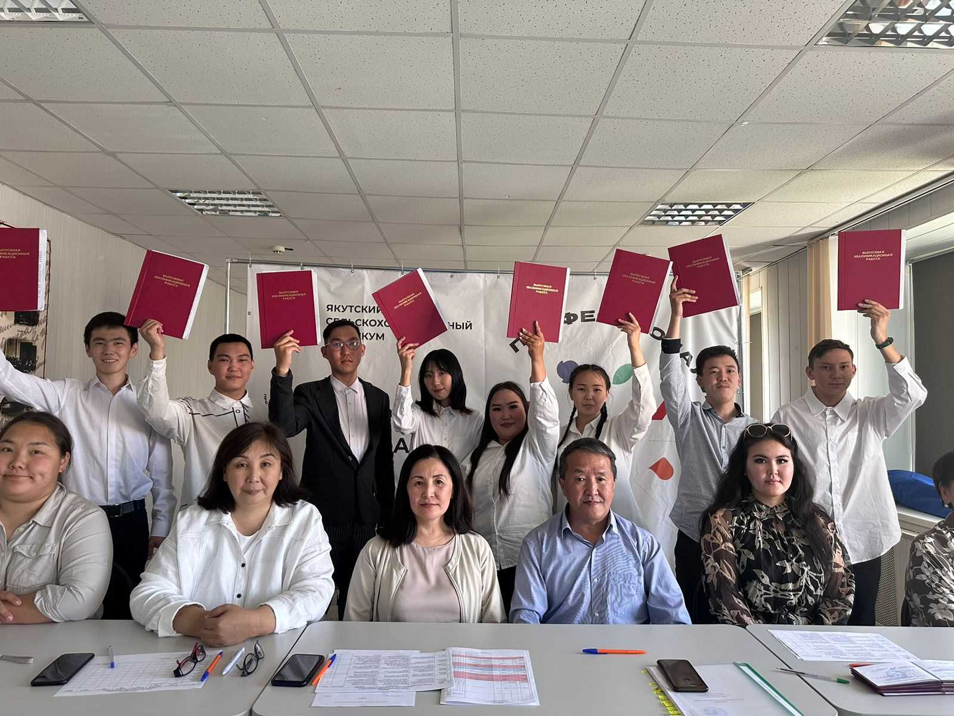
Выпускная квалификационная работа по специальности 35.02.05 «агрономия»
3. Результаты освоения обучающимися образовательных программ по итогам мониторинга системы образования (общеобразовательный цикл)
По итогам сдачи ВКР с 2021 по 2023 г.г :
ВКР- 2021
1. Кындалбанова Айтана Андреевна – оценка «5»
2. Евстифеева Дарина Михайловна – оценка «5»
ВКР- 2022
1. Протопопова Надежда Егоровна -оценка «5»
ВКР- 2023
1. Титарова Айыына Васильевна - оценка «5»

Slide 14
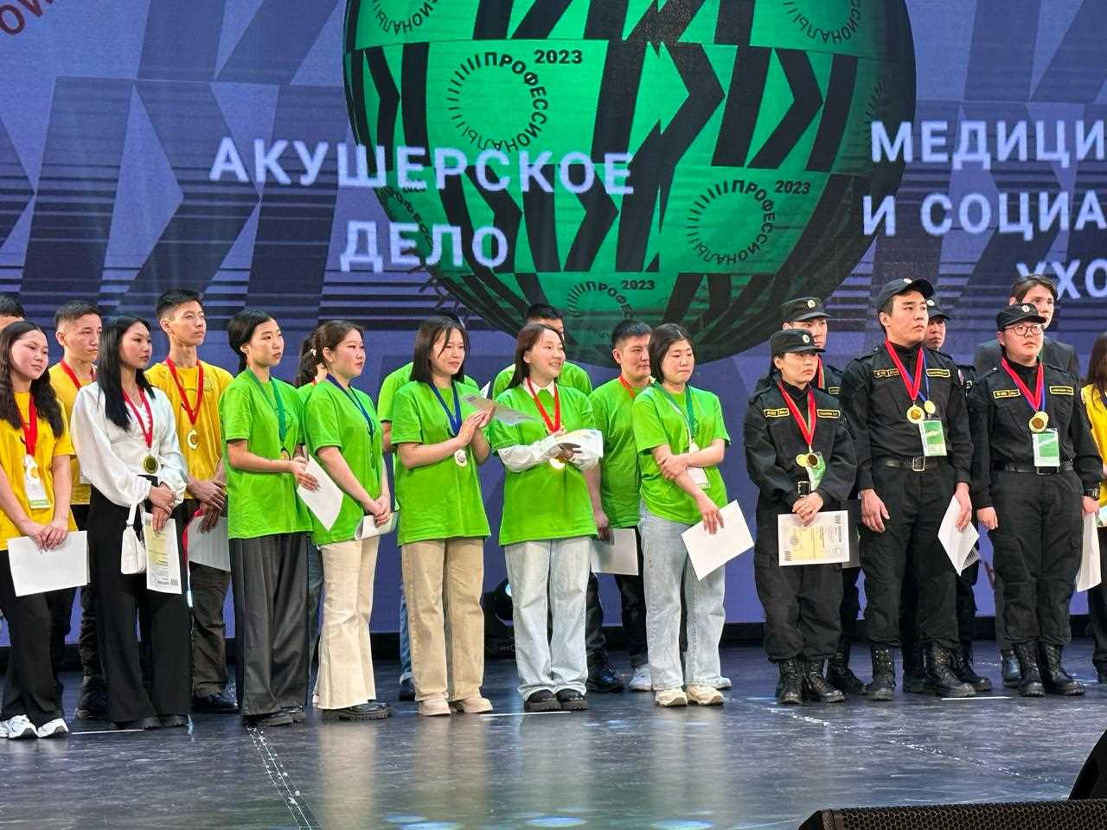
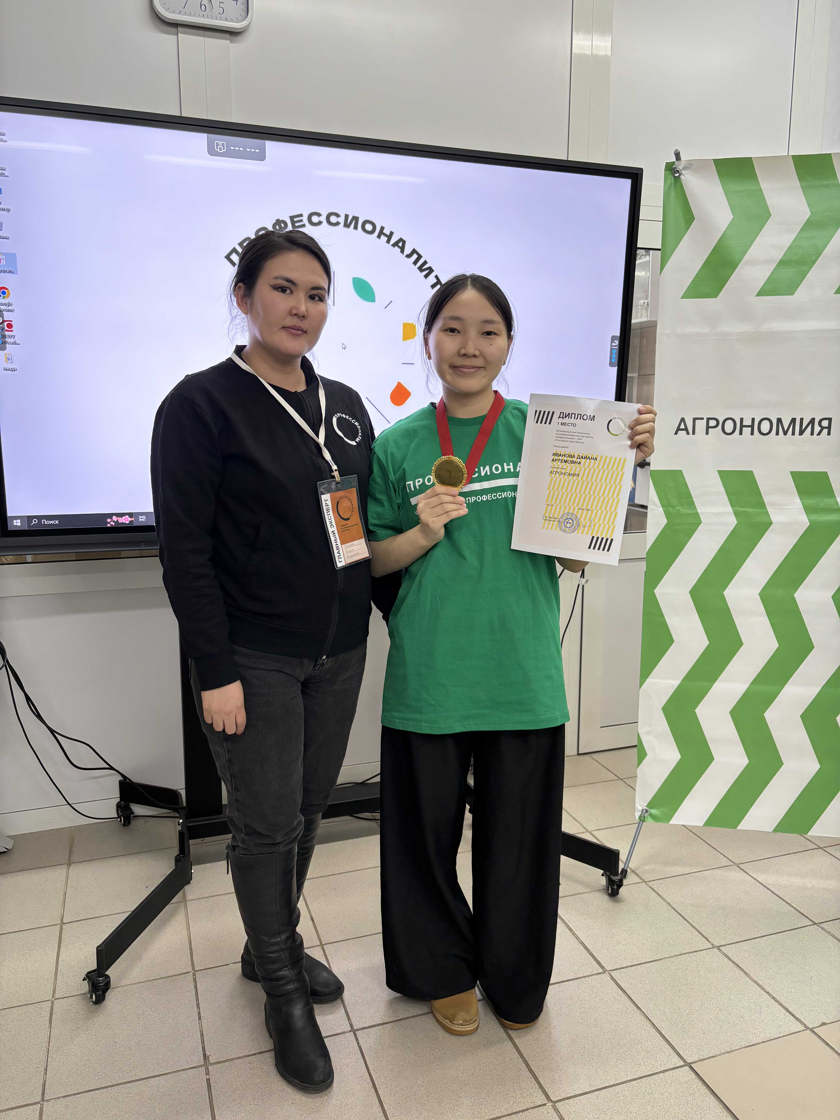
Диплом 1 место Регионального этапа чемпионат по профессиональному мастерству «Профессионалы»- 2023 в РС(Я) -Иванова Дайана Артемовна , 13-26 марта 2023г
4. Результаты участия обучающихся в выставках, конкурсах, олимпиадах, конференциях, соревнованиях (по преподаваемым профессиональным модулям, междисциплинарным курсам, дисциплинам)
Республиканский Чемпионат «молодые профессионалы» по компетенции «Агрономия»
Диплом 1 место Регионального этапа чемпионат по профессиональному мастерству «Профессионалы»- 2023 в РС(Я) -Иванова Дайана Артемовна ,25-29 марта 2024 г

Slide 15
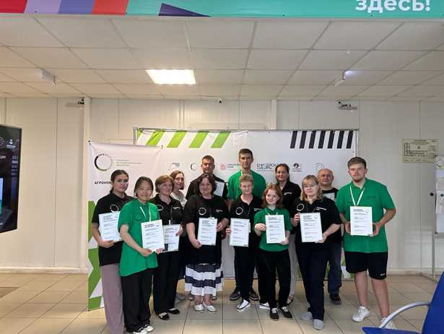
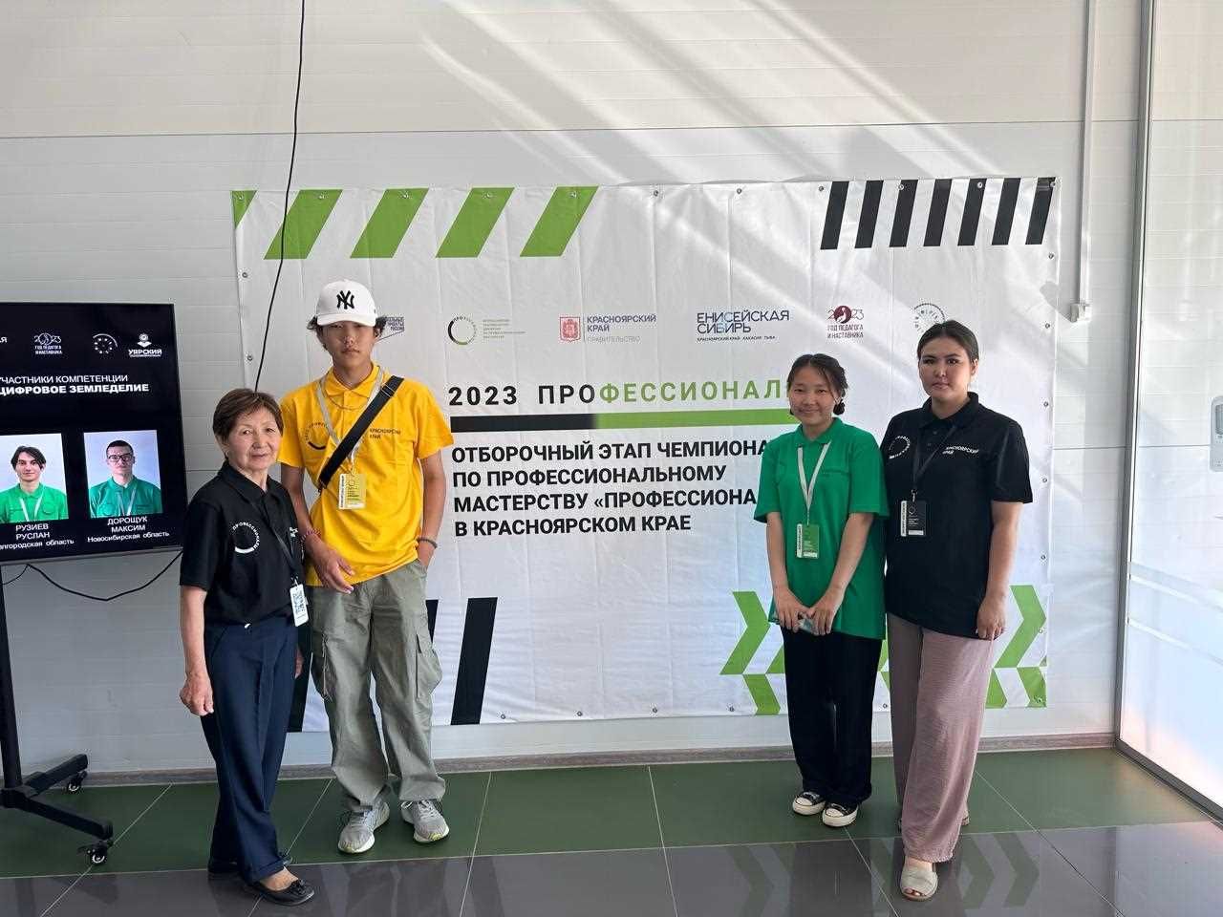
Участница отборочного (межрегионального) этапа чемпионата по профессиональному мастерству «Профессионалы» в Красноярском крае 2023г. Красноярский край 2023г-Иванова Дайана Артемовна студентка 2 курса по специальности «агрономия»
4. Результаты участия обучающихся в выставках, конкурсах, олимпиадах, конференциях, соревнованиях (по преподаваемым профессиональным модулям, междисциплинарным курсам, дисциплинам)
Всероссийский Чемпионат «молодые профессионалы» по компетенции «агрономия»

Slide 16
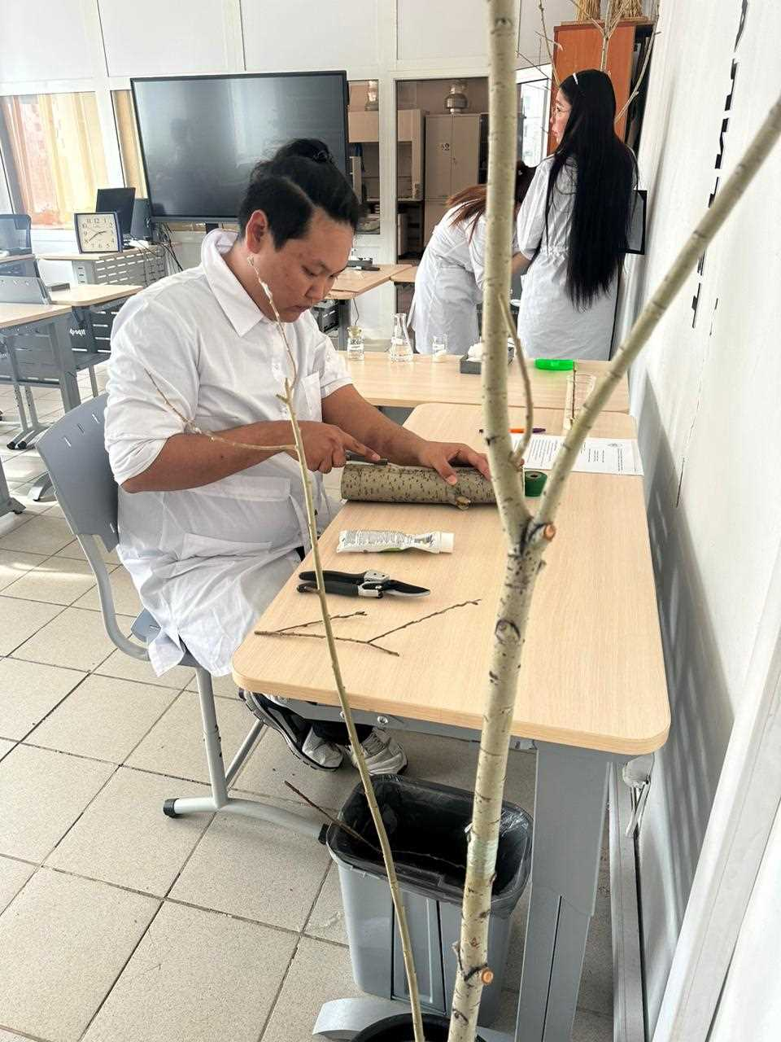
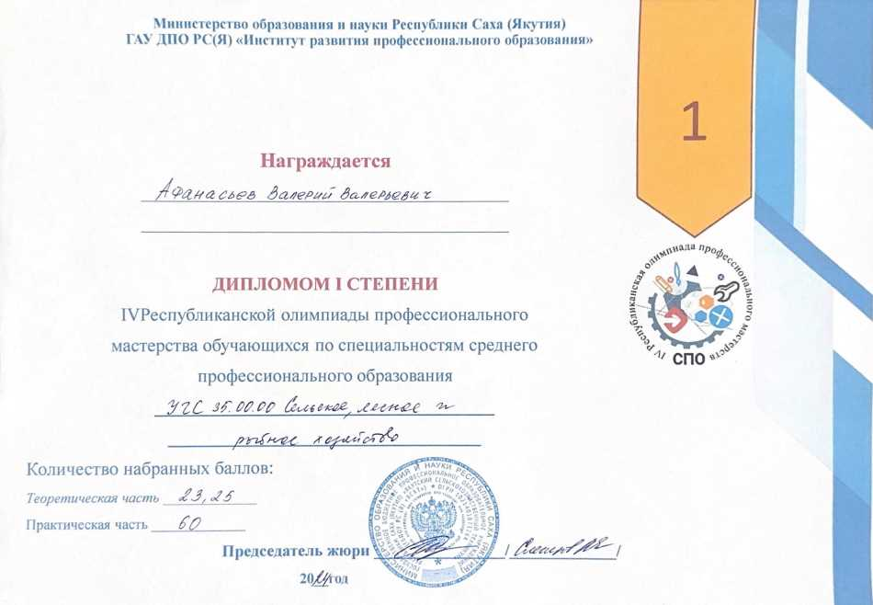
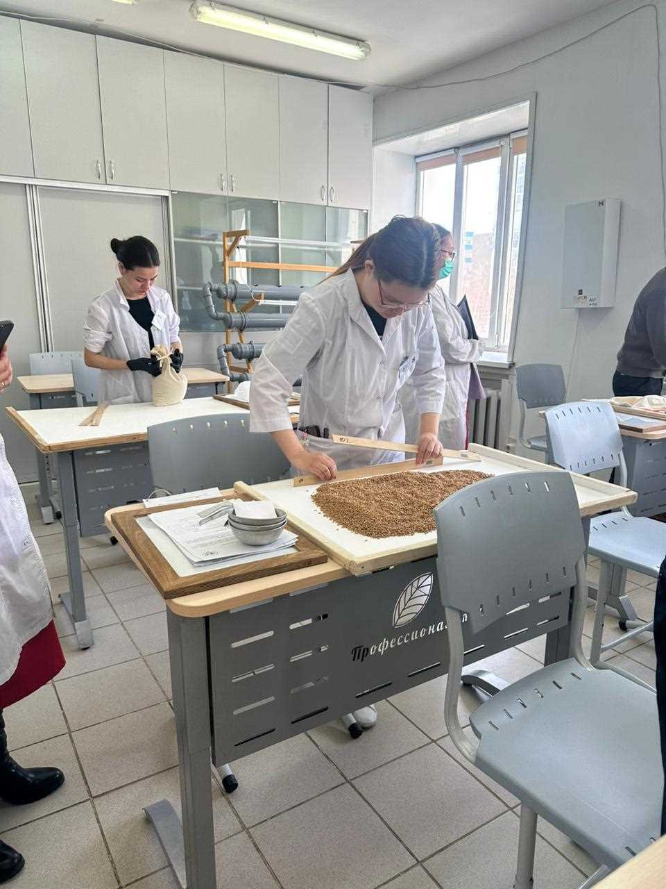
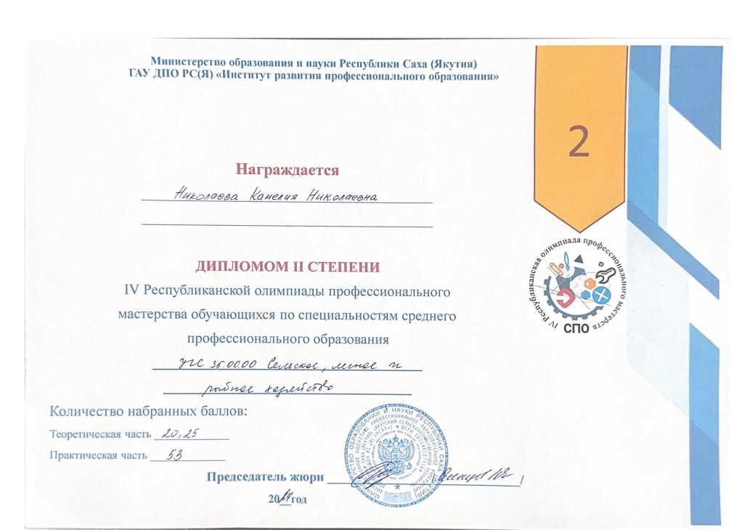
4. Результаты участия обучающимися в выставках, конкурсах, олимпиадах, конференциях, соревнованиях (по преподаваемым профессиональным модулям, междисциплинарным курсам, дисциплинам)
Диплом I степени 4 Республиканской олимпиады профессионального мастерства обучающихся СПО УГС 35.00.00 Сельское лесное и рыбное хозяйство-Афанасьев Валерий Валерьевич, 2024 г;
Диплом II степени 4 Республиканской олимпиады профессионального мастерства обучающихся СПО УГС 35.00.00 Сельское лесное и рыбное хозяйство-Николаева Камелия Николаевна, 2024 г;

Slide 17
4. РЕЗУЛЬТАТЫ УЧАСТИЯ ОБУЧАЮЩИМИСЯ В ВЫСТАВКАХ, КОНКУРСАХ, ОЛИМПИАДАХ, КОНФЕРЕНЦИЯХ, СОРЕВНОВАНИЯХ (ПО ПРЕПОДАВАЕМЫМ ПРОФЕССИОНАЛЬНЫМ МОДУЛЯМ, МЕЖДИСЦИПЛИНАРНЫМ КУРСАМ, ДИСЦИПЛИНАМ)
Бурцева Анастасия Дмитриевна студент 1 курса по специальности 3502.05 «Агрономия» ,стал дипломантом 3 степени всероссийской олимпиаде по основам микробиологии и «Основы агрономии и зоотехнии»

Slide 18
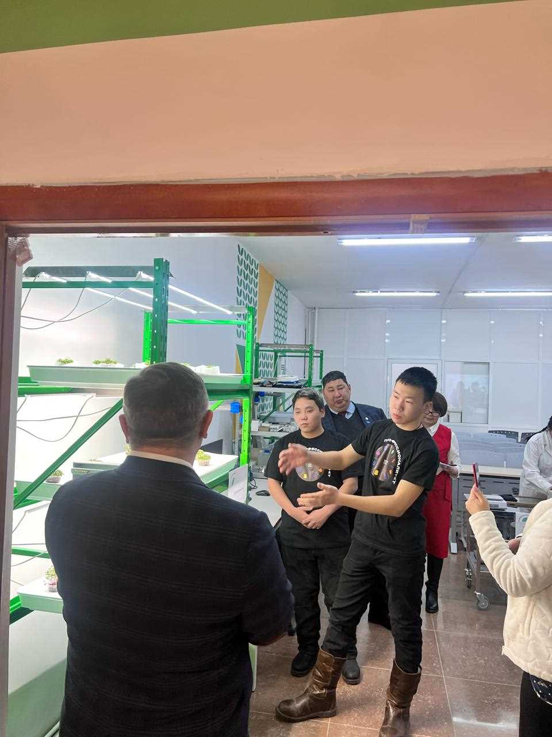
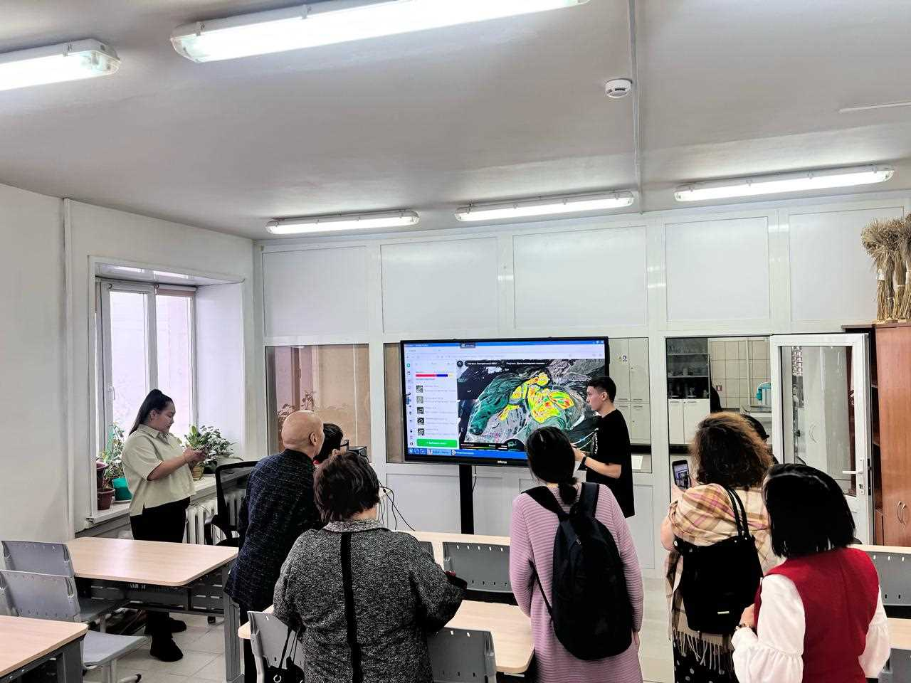
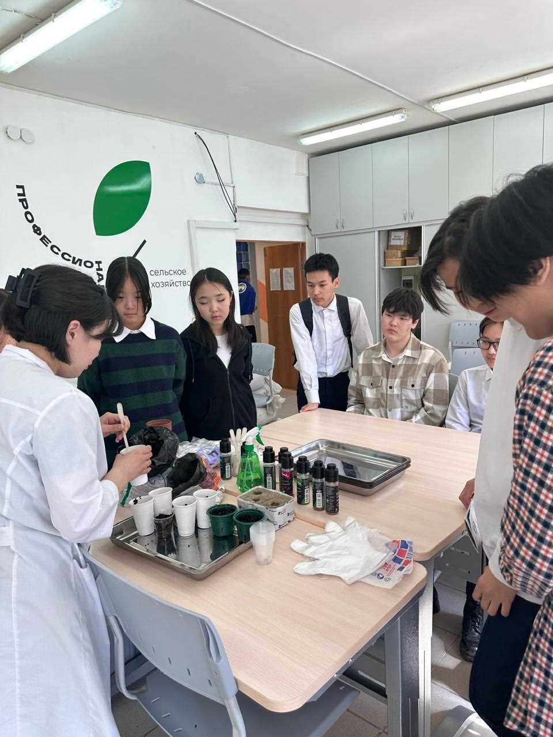
4. Результаты участия обучающимися в выставках, конкурсах, олимпиадах, конференциях, соревнованиях (по преподаваемым профессиональным модулям, междисциплинарным курсам, дисциплинам)
Исаков Виталий Александрович студент 3 курса , Корнилов Николай Аполлонович студент 3 курса и Яковлева Яна Николаевна студентка 2 курса специальности 35.02.05 «Агрономия» участвуют в профориентационной работе (мероприятиях), проводят различные мастер-классы для школьников.

Slide 19
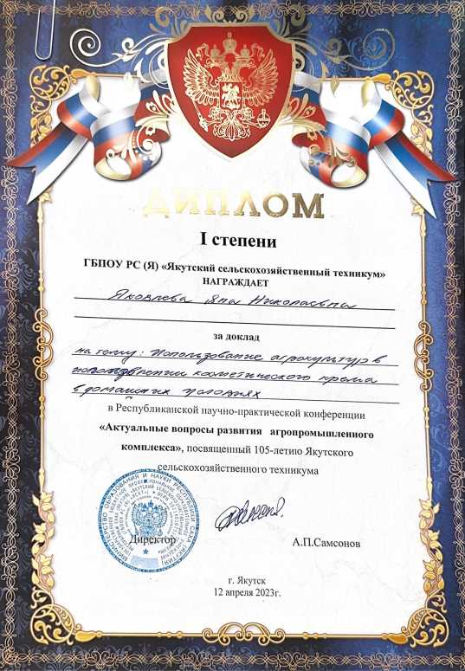
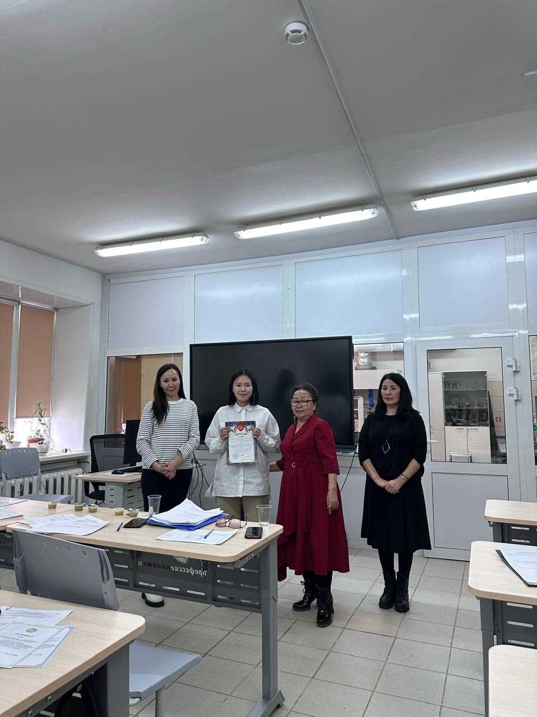
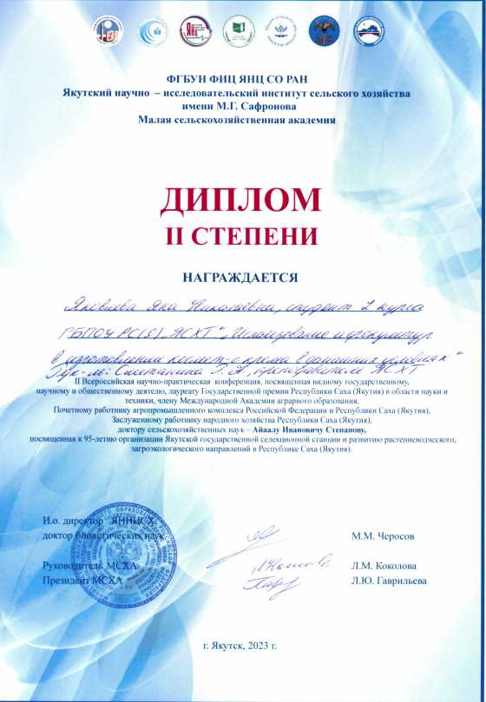
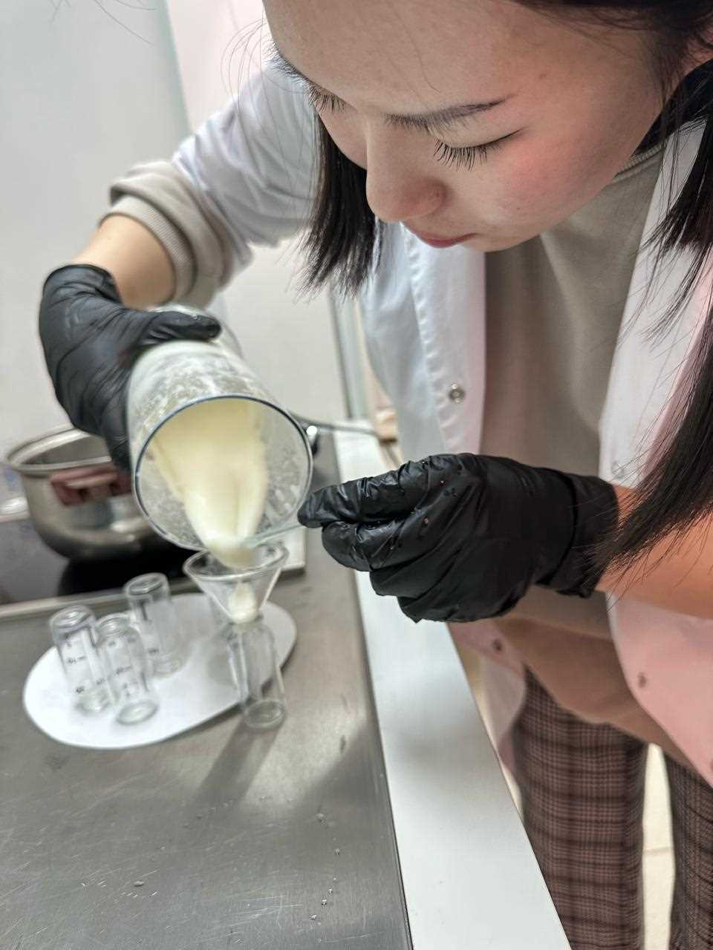
4. РЕЗУЛЬТАТЫ УЧАСТИЯ ОБУЧАЮЩИМИСЯ В ВЫСТАВКАХ, КОНКУРСАХ, ОЛИМПИАДАХ, КОНФЕРЕНЦИЯХ, СОРЕВНОВАНИЯХ (ПО ПРЕПОДАВАЕМЫМ ПРОФЕССИОНАЛЬНЫМ МОДУЛЯМ, МЕЖДИСЦИПЛИНАРНЫМ КУРСАМ, ДИСЦИПЛИНАМ)
Диплом 1 степени Республиканской НПК «Актуальные вопросы развития агропромышленного комплекса» посвященный 105-летию Якутского сельскохозяйственного техникума» - Яковлева Яна Николаевна, 12.04.2023 г.;
Диплом 2 степени Яковлева Яна Николаевна в II Всероссийском научно-практическом конференции, посвящённая видному государственному, научному и общественному деятелю, лауреату Государственной премии Республики Саха (Якутия) в области науки и техники, члену Международной Академии аграрного образования, Почетному работнику агропромышленного комплекса РФ и РС(Я) заслеженному работнику народного хозяйства РС(Я) ,доктору сельскохозяйственных наук-Айаалу Ивановичу Степанову, г. Якутск, ФГБУН ФИЦ ЯНЦ СО РАН Якутский научно-исследовательский институт сельского хозяйства имени М.Г. Сафронова , 2023 г.

Slide 20
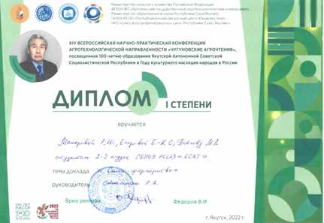
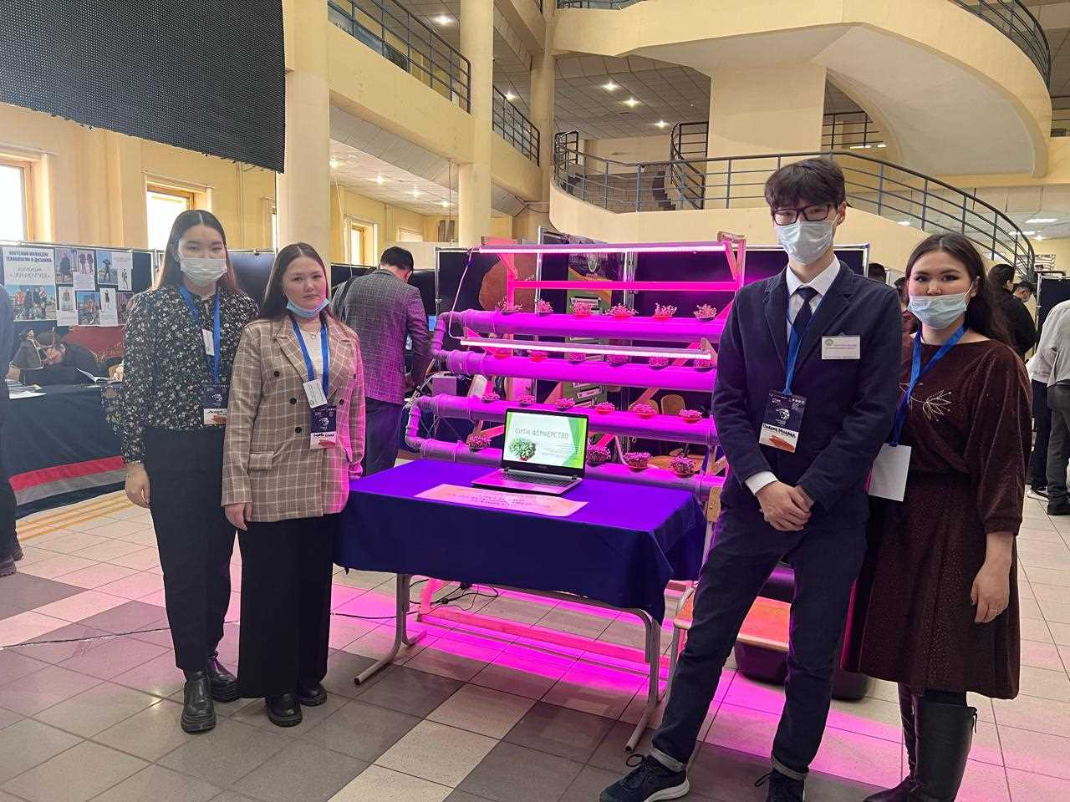
4. РЕЗУЛЬТАТЫ УЧАСТИЯ ОБУЧАЮЩИМИСЯ В ВЫСТАВКАХ, КОНКУРСАХ, ОЛИМПИАДАХ, КОНФЕРЕНЦИЯХ, СОРЕВНОВАНИЯХ (ПО ПРЕПОДАВАЕМЫМ ПРОФЕССИОНАЛЬНЫМ МОДУЛЯМ, МЕЖДИСЦИПЛИНАРНЫМ КУРСАМ, ДИСЦИПЛИНАМ)
Диплом I степени Макарова Римма Юрьевна, Егорова Есения Семеновна , Павлов Михаил Дмитриевич в XIV Всероссийской научно -практической конференции Агротехнологической направленности «ЧУГУНОВСКАЯ АГРОЧТЕНИЯ» посвященная 100-летия образования Якутской Автономной Советской Социалистической Республики и Году культурного наследия народов в России, г. Якутск, Министерство сельского хозяйства Российской Федерации ФГБОУ ВО « Арктический государственный агротехнологический университет»
Диплом победителя научно-технологической выставки «Молодёжь, наука, бизнес в Год 100-летия ЯАСССР» в рамках трека «Молодой ученый» молодежного фестиваля «MUUS uSTАR» в номинации Агротехнологии, г. Якутск, 24-25 марта 2022 г.

Slide 21
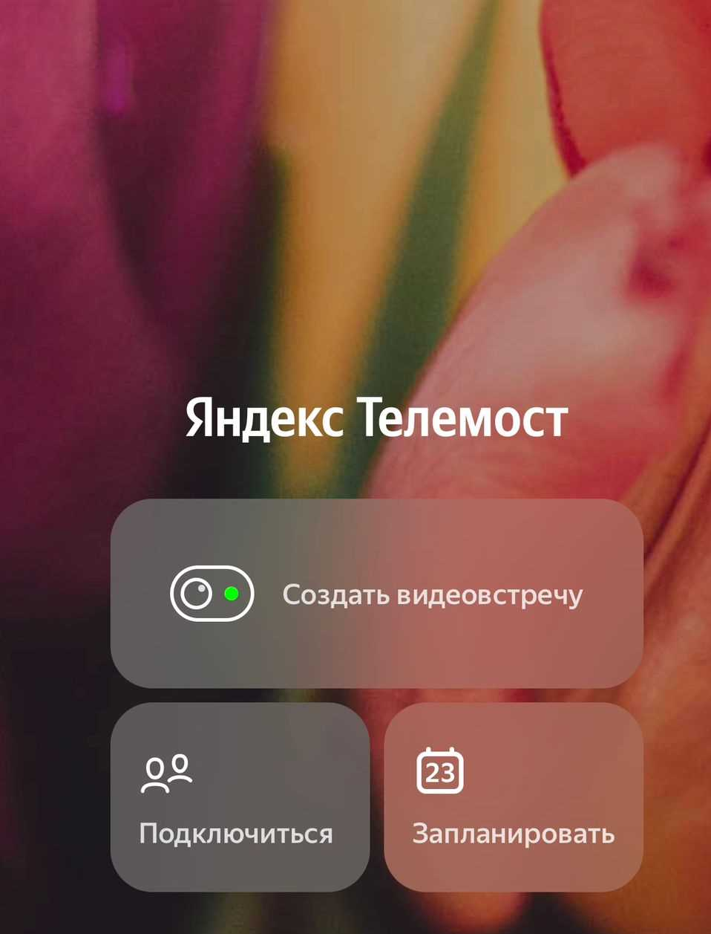
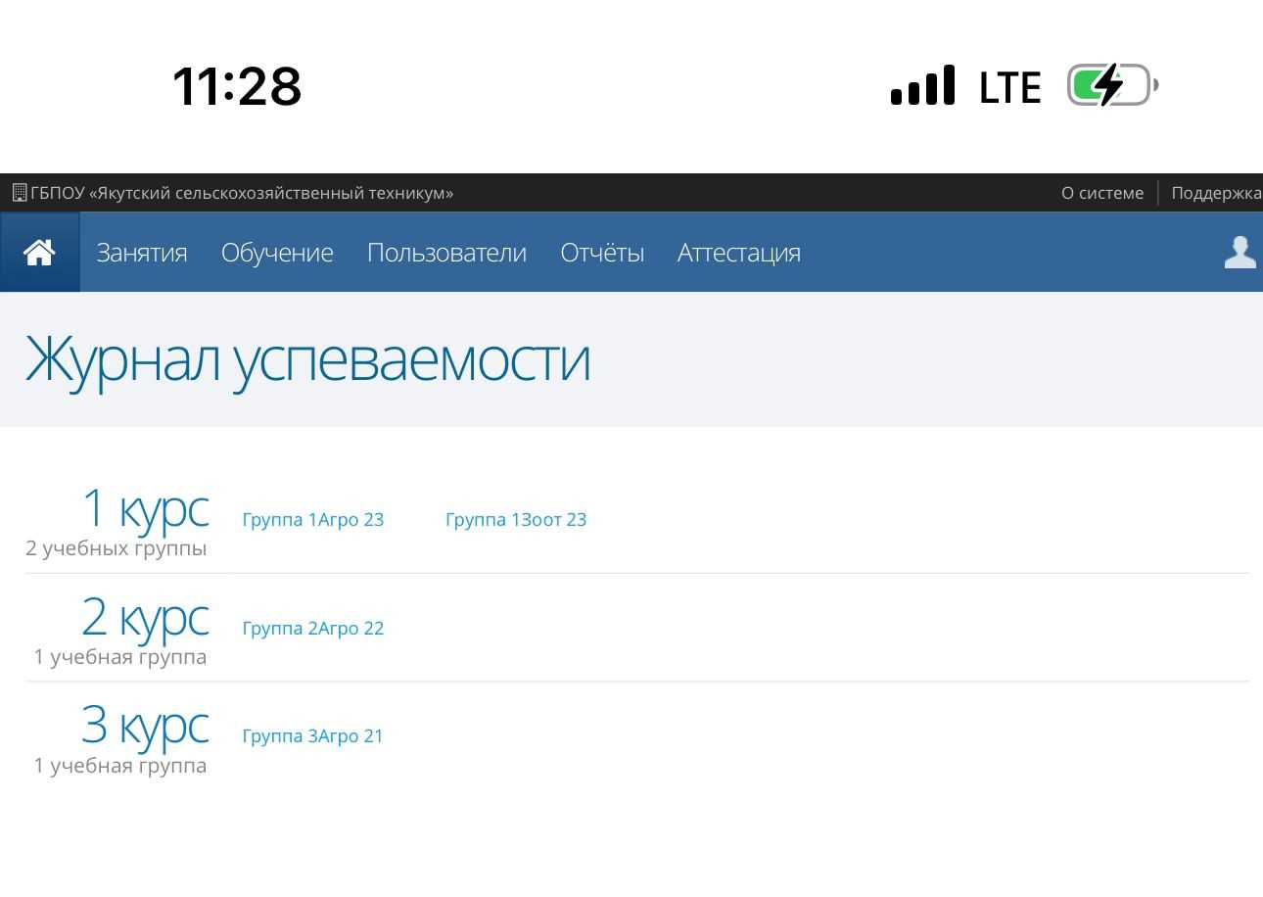
5. Результаты использования новых образовательных технологий
Преподаватель использует в своей деятельности новые образовательные технологии ЭОР

Slide 22
6. Эффективность работы по программно-методическому сопровождению образовательного процесса
2020-2023 г. - рабочие программы по преподаваемым дисциплинам, соответствующие предъявляемым требованиям ФГОС по структуре и содержанию. Разработки дополнены ФОС, дидактическими материалами по различным темам, заданиями для выполнения самостоятельной работы на уроке и внеурочное время, материалами для контроля знаний – вариантами письменных работ, директорскими контрольными работами.
2022 г. -участие в разработке примерной основной образовательной программы Профессионалитета по специальности 35.02.05 Агрономия, в том числе УТК, ЦОК по ОП.08 «Микробиология, санитария и гигиена»;
2022-2023 гг. - рабочие программы по специальностям Профессионалитета:
- МДК 01.01 Агротехнология возделывания сельскохозяйственных культур в открытом и закрытом грунте;
- МДК 01.02 1 Кормопроизводство;
- ОП.08 «Микробиология, Санитария и гигиена» 35.02.05 Агрономия, 2023 год.
Обновление ФОС по ОП.08 «Микробиология, Санитария и гигиена» специальности Профессионалитета 35.02.05 Агрономия, 2023 год

Slide 23
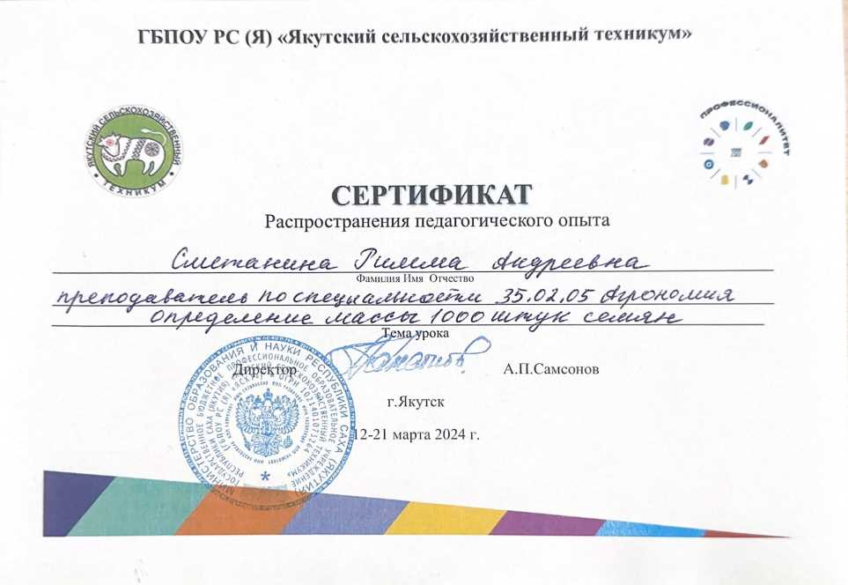
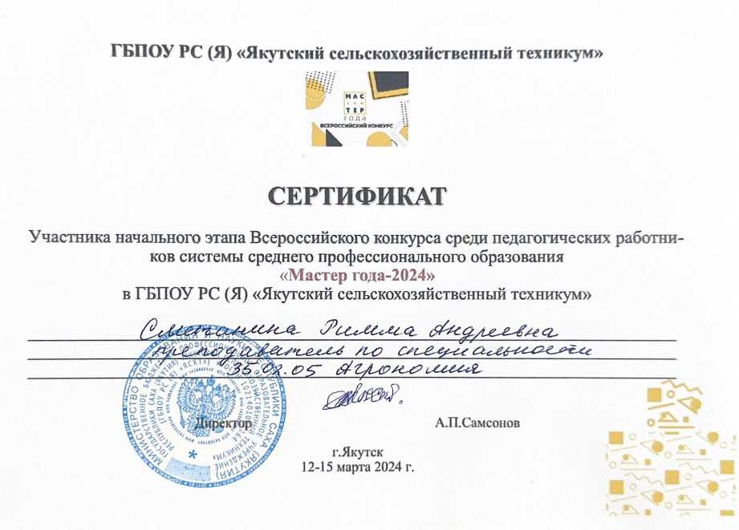
7. Обобщение и распространение в педагогических коллективах опыта практических результатов своей профессиональной деятельности
9-10 апреля 2022 г. Республиканская эко-ярмарка в рамках «Зеленый колледж».
12-21 марта 2024 г.
Открытые занятия ГБПОУ РС(Я) «ЯСХТ»
12-15 мая 2024 г.
Начальный этап Всероссийского конкурса «Мастер-года».

Slide 24
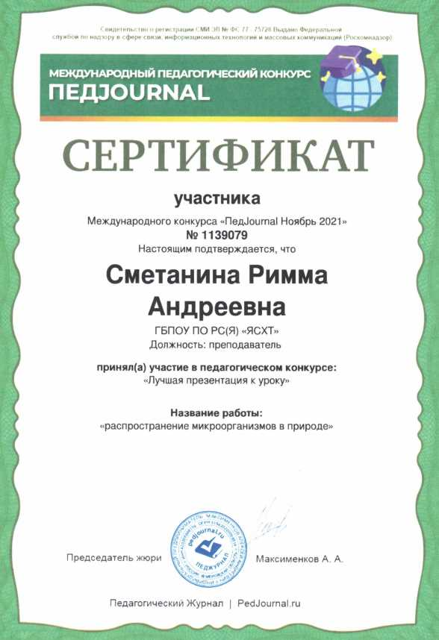
7. Обобщение и распространение в педагогических коллективах опыта практических результатов своей профессиональной деятельности (Наставничество)
Ноябрь 2021 г. Сертификат участника Международном конкурсе ПедJournal 2021 г.в педагогическом конкурсе «Лучшая презентация к урока» название работы «Распространение микроорганизмов в природе»
Апрель 2023 г. участие XXIII Всероссийской научно-практической конференции «Афанасьевские чтения» Инновация и традиции педагогической науки-2023,
4 апреля 2023 г

Slide 25
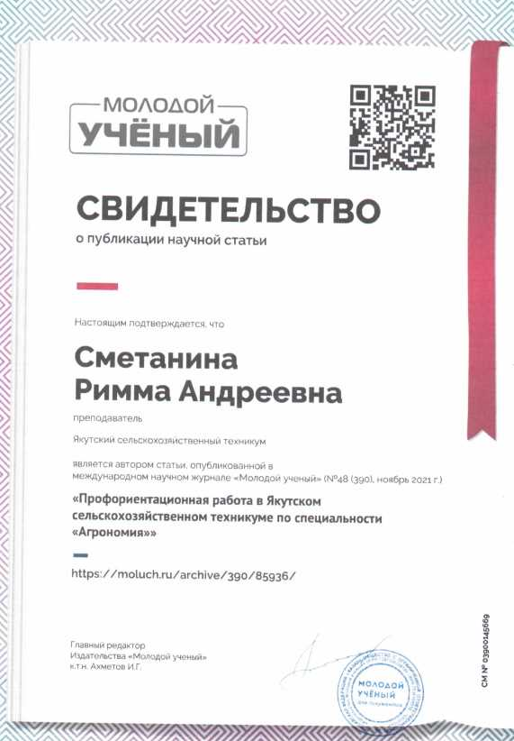
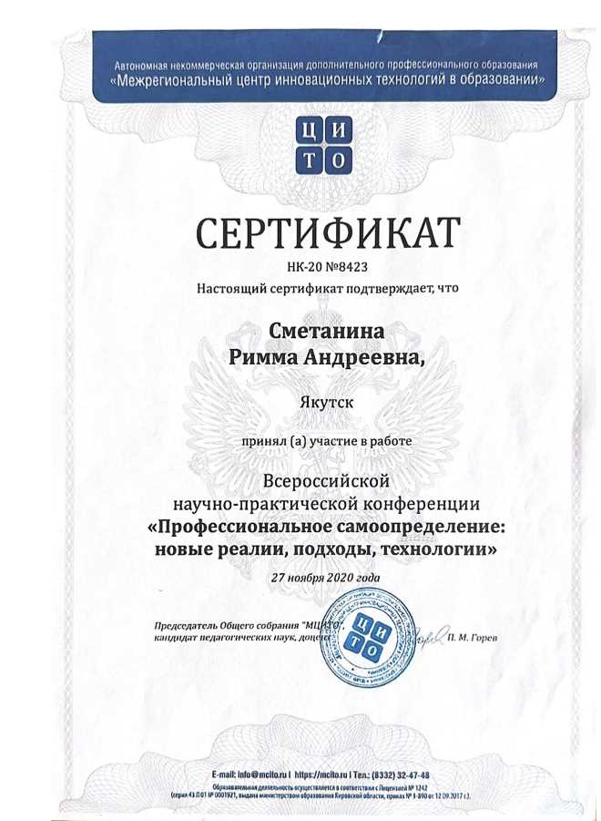
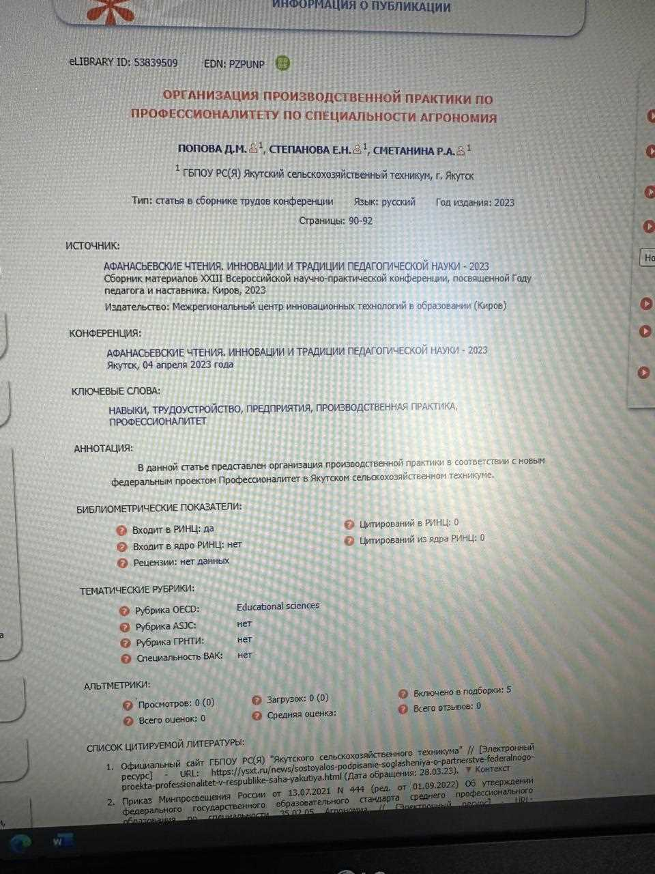
7. Обобщение и распространение в педагогических коллективах опыта практических результатов своей профессиональной деятельности (Наставничество)
Декабрь 2021 г. Публикация статьи
«Профориентационная работа в Якутском сельскохозяйственном техникуме по специальности Агрономия» сборнике «Профессиональному самоопределение: новые реалии, подходы ,технологии , размещен на сайт издательства МЦИТО https://mcito.ru/publishing/epub/collections
Апрель 2023 г. Публикация статьи «Организация производственной практики по Профессионалитета по специальности Агрономия» сборнике «Профессиональному самоопределение: новые реалии, подходы ,технологии , размещен на сайт издательства МЦИТО https://mcito.ru/publishing/epub/collections
Декабрь 2021 г. Публикация статьи «Профориентационная работа в Якутском сельскохозяйственном техникуме по специальности Агрономия», международной научном журнале «Молодой ученый» № 48 (390) ноябрь 2021 г. https:// moluch.ru/ archive/390/85936/

Slide 26
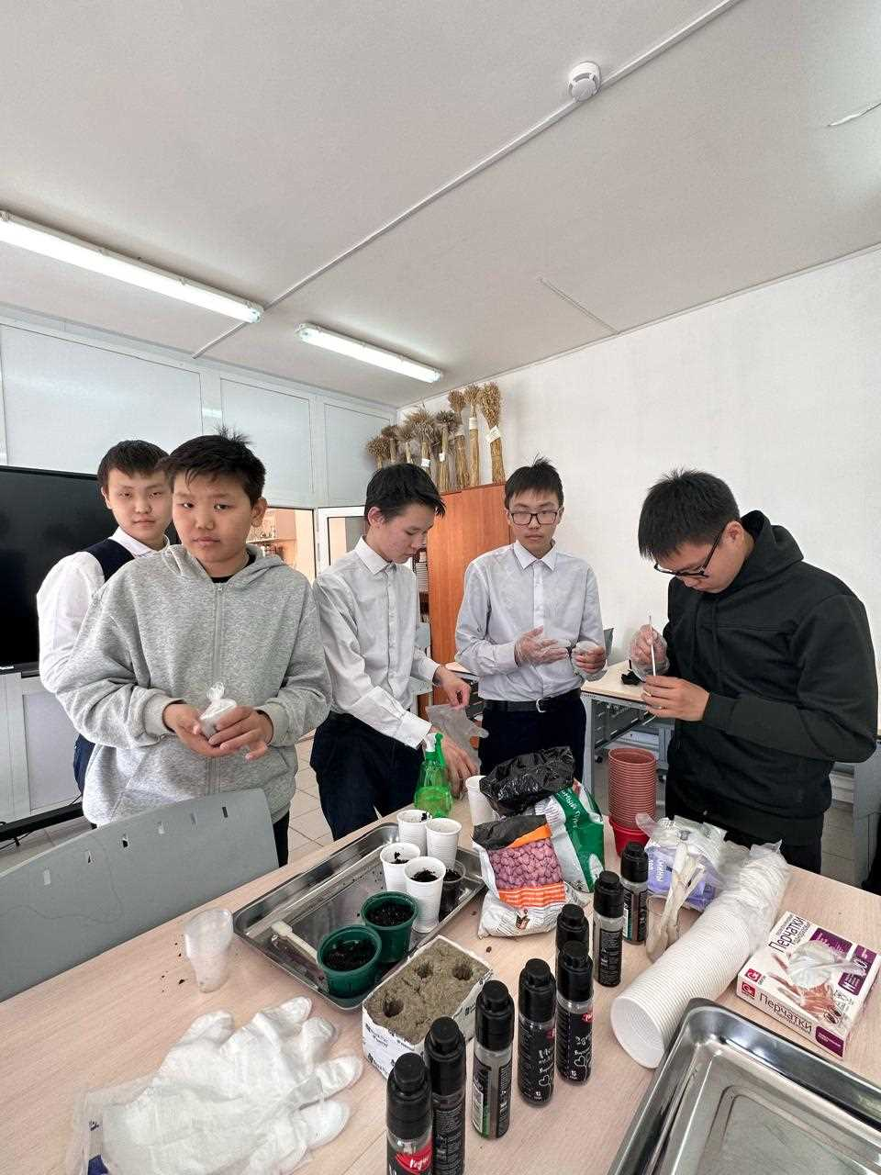
7. ОБОБЩЕНИЕ И РАСПРОСТРАНЕНИЕ В ПЕДАГОГИЧЕСКИХ КОЛЛЕКТИВАХ ОПЫТА ПРАКТИЧЕСКИХ РЕЗУЛЬТАТОВ СВОЕЙ ПРОФЕССИОНАЛЬНОЙ ДЕЯТЕЛЬНОСТИ (НАСТАВНИЧЕСТВО)
На Региональном уровне:
2022 г. - провела профессиональную пробу для школьников в рамках мероприятий реализации проекта по ранней профессиональной ориентации учащихся 6-11 класса
«Билет в будущее» .

Slide 27
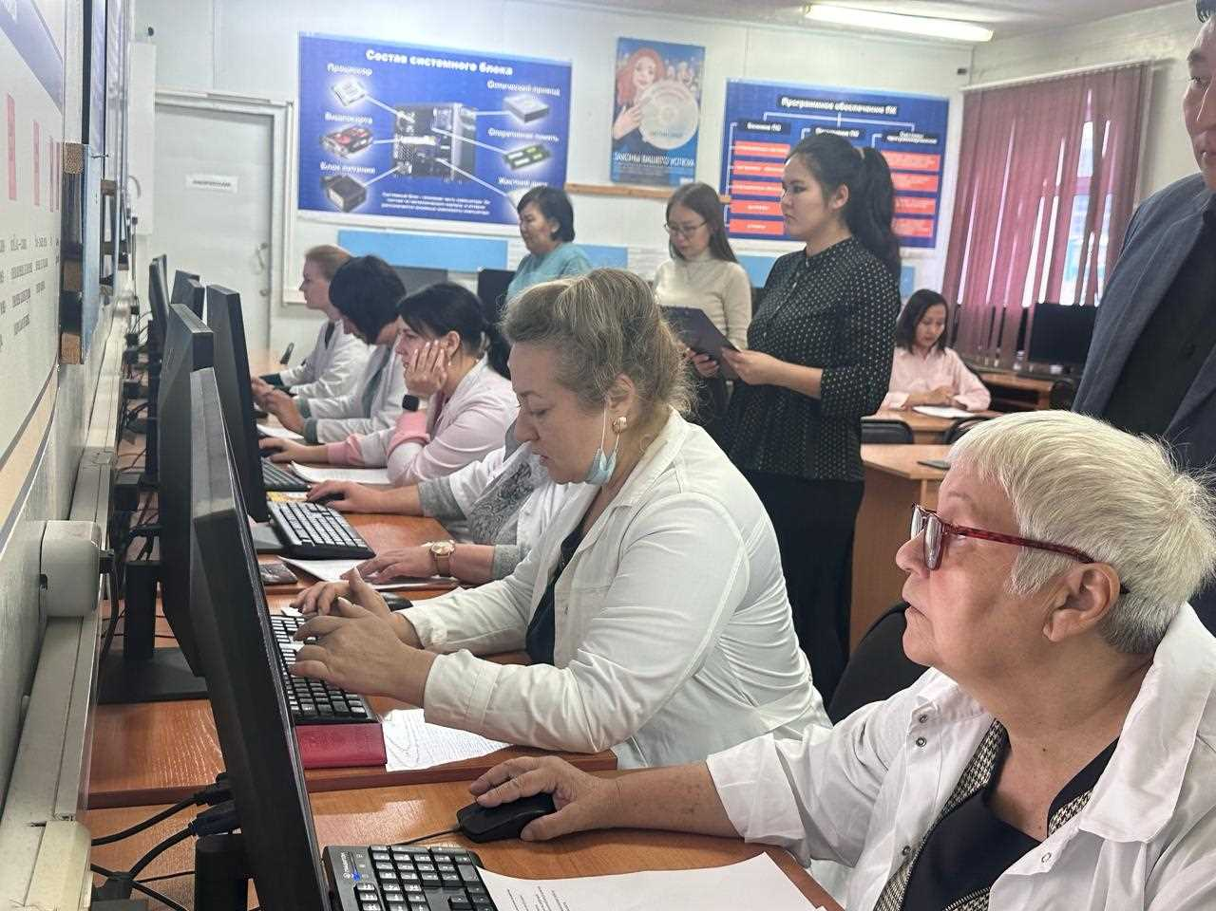
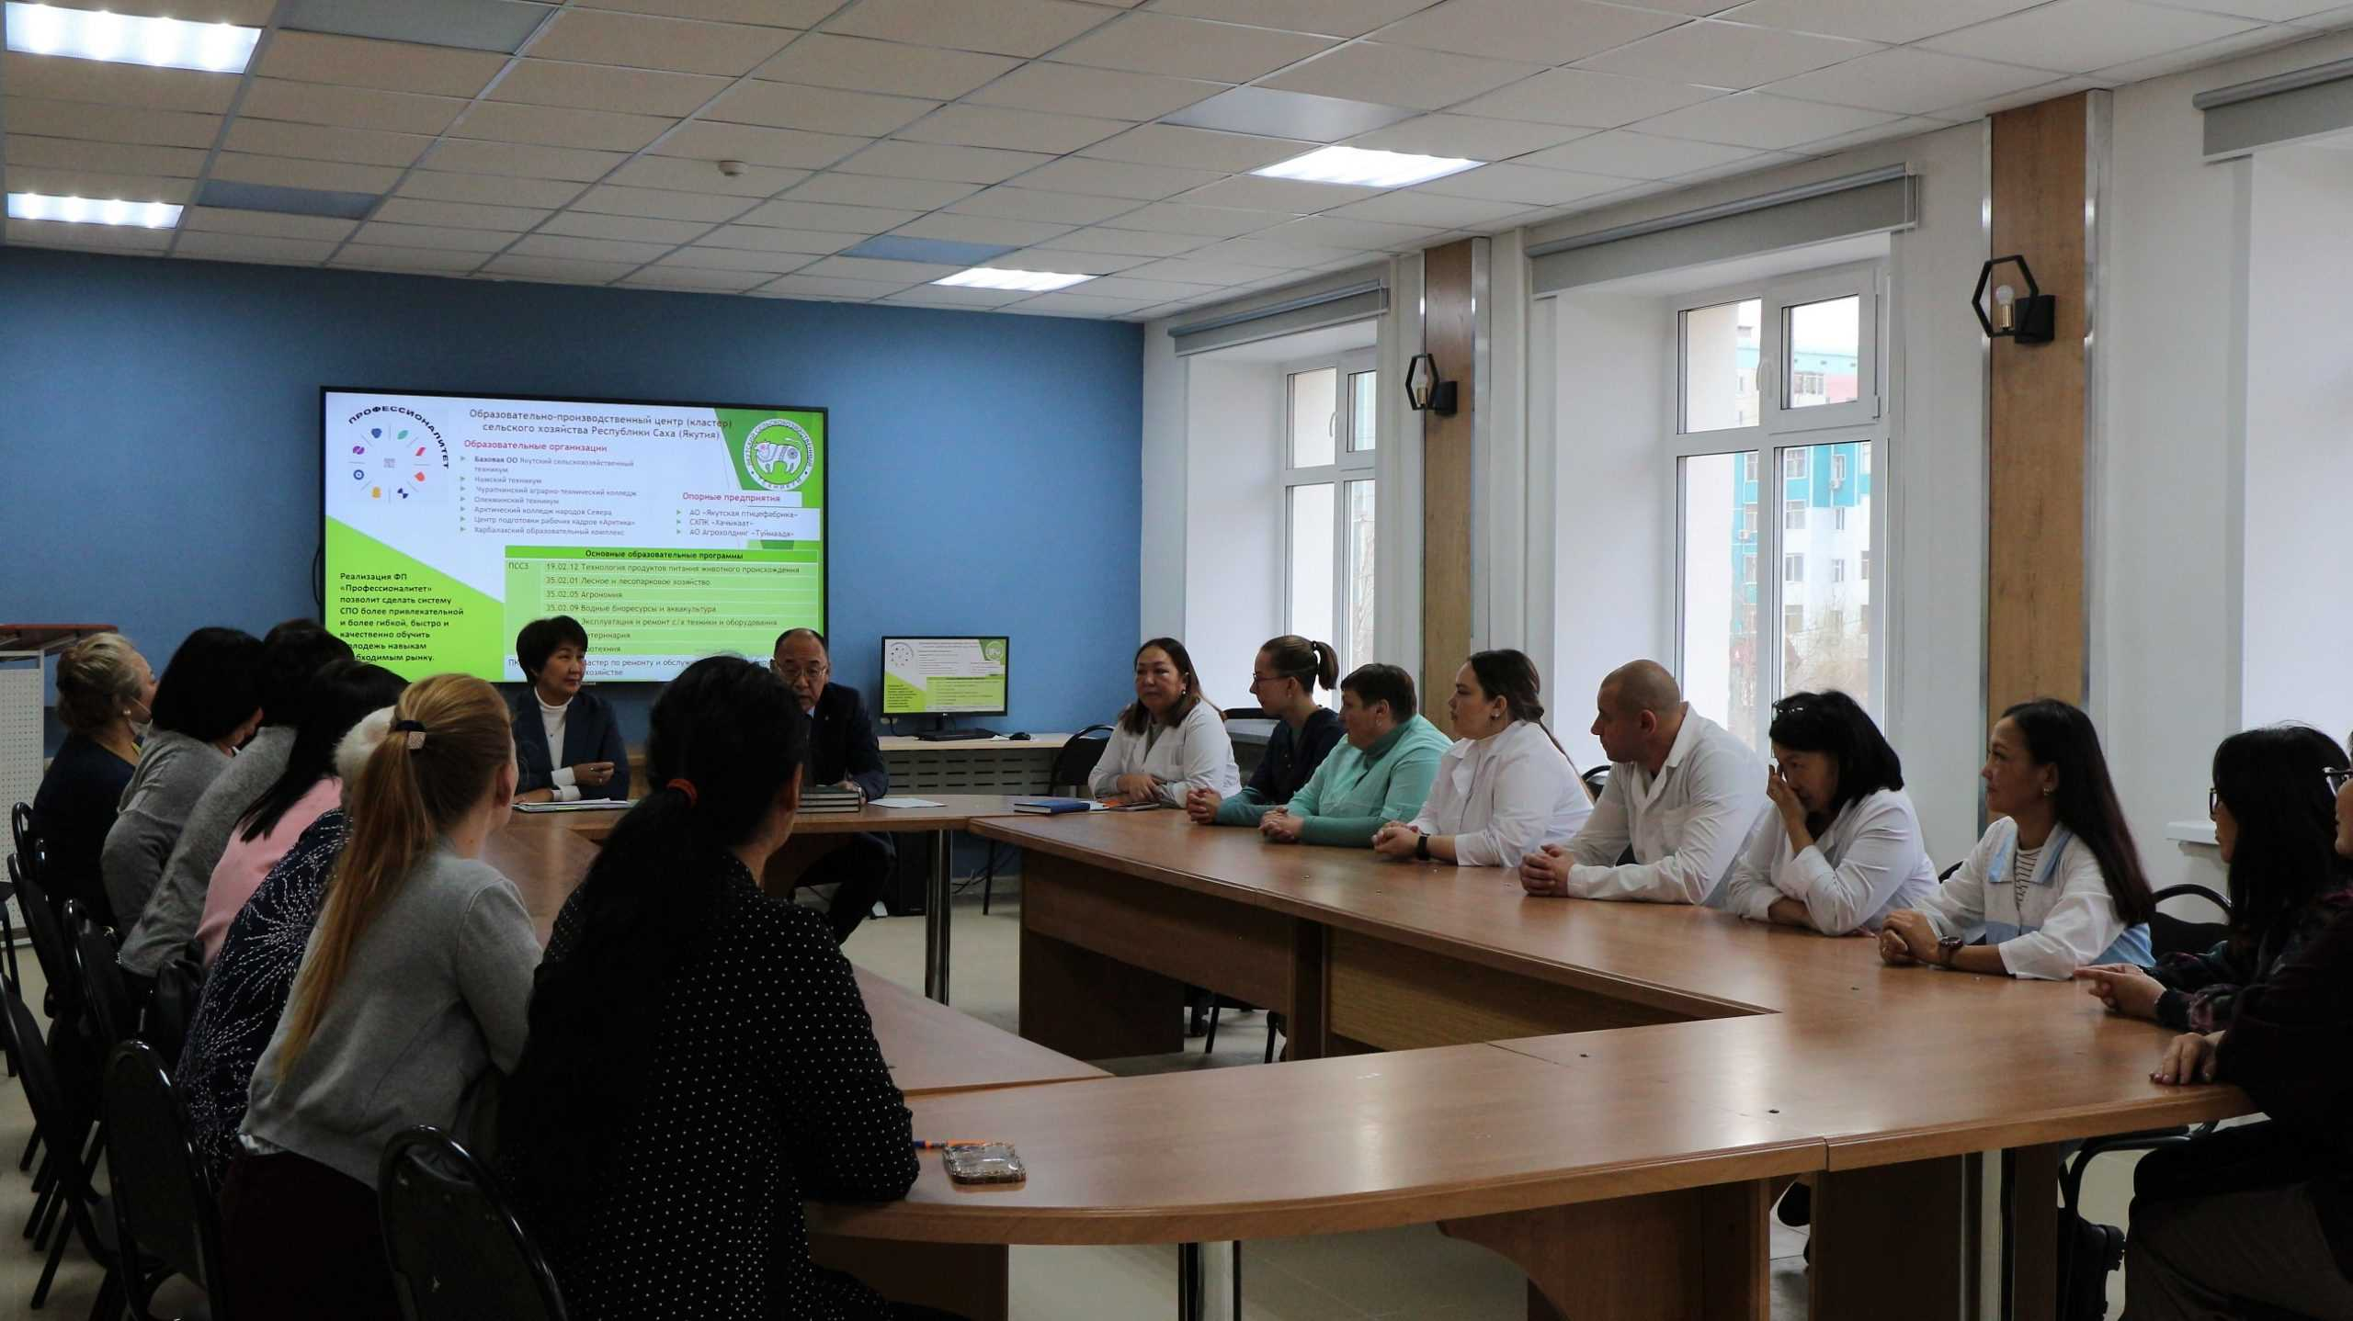
7. ОБОБЩЕНИЕ И РАСПРОСТРАНЕНИЕ В ПЕДАГОГИЧЕСКИХ КОЛЛЕКТИВАХ ОПЫТА ПРАКТИЧЕСКИХ РЕЗУЛЬТАТОВ СВОЕЙ ПРОФЕССИОНАЛЬНОЙ ДЕЯТЕЛЬНОСТИ (НАСТАВНИЧЕСТВО)
2023 г. - куратор обучения педагогических работников практическим навыкам работы на оборудовании в современных мастерских и стажировочных площадок реального сектора производства в соответствии с профилем реализуемой основной образовательной программы СПО
https://ysxt.ru/news/kursy-povysheniya-kvalifikaczii-dlya-prepodavatelej-iz-amurskoj-oblasti.html#more-31509

Slide 28
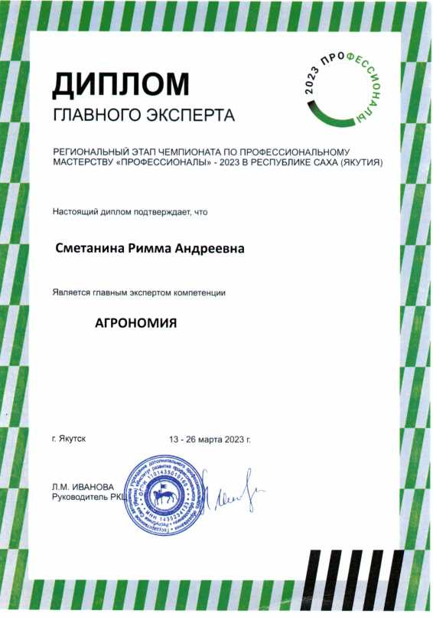
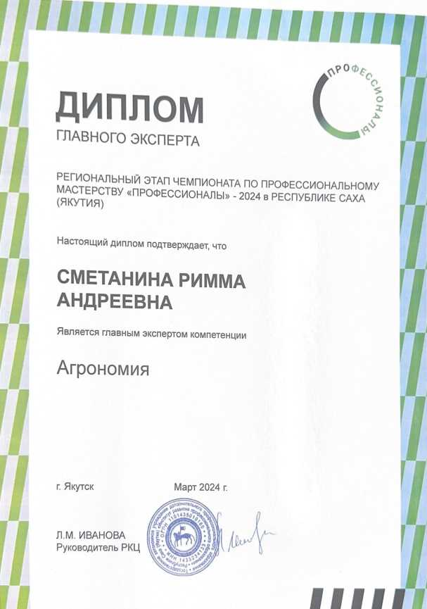
8. Результаты участия и продуктивность методической деятельности преподавателя
С 2019 годя, являюсь главным экспертом Чемпионатного движения WSR, а ныне «Молодые профессионалы»

Slide 29
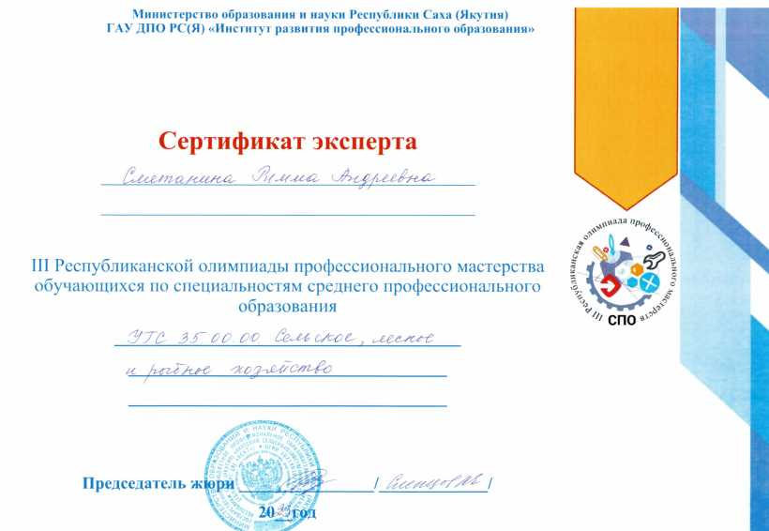
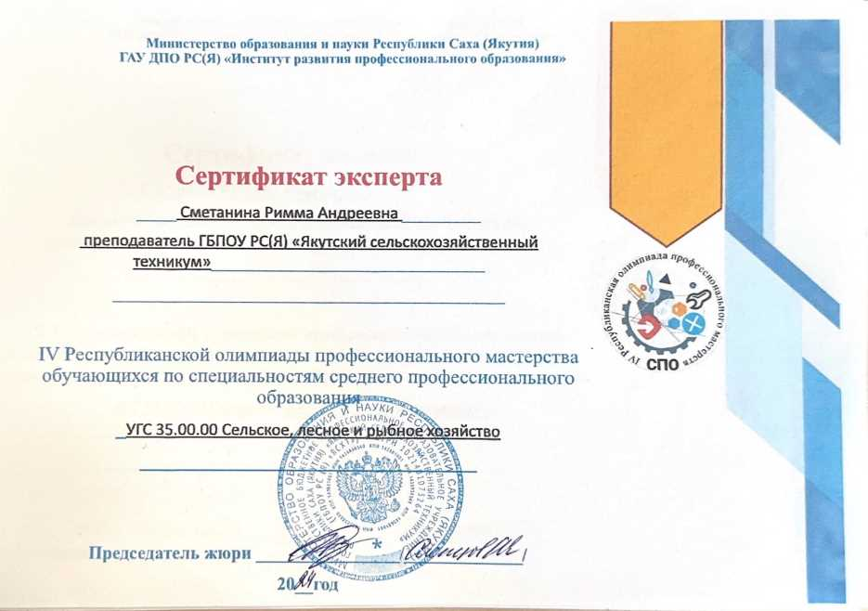
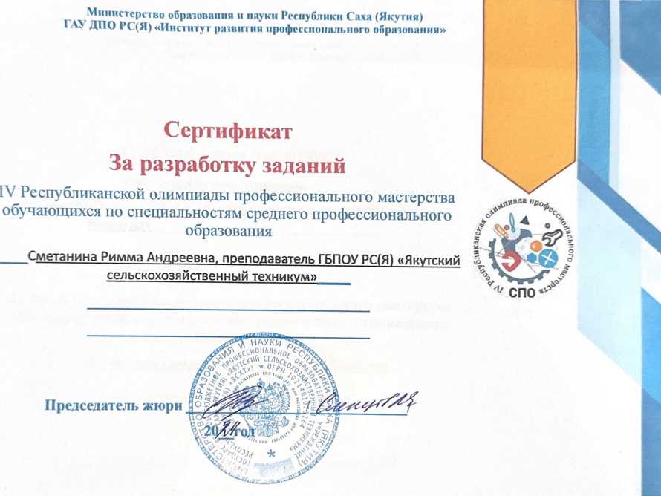
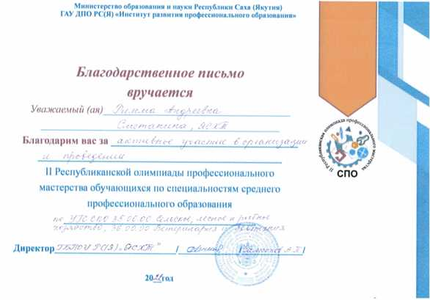
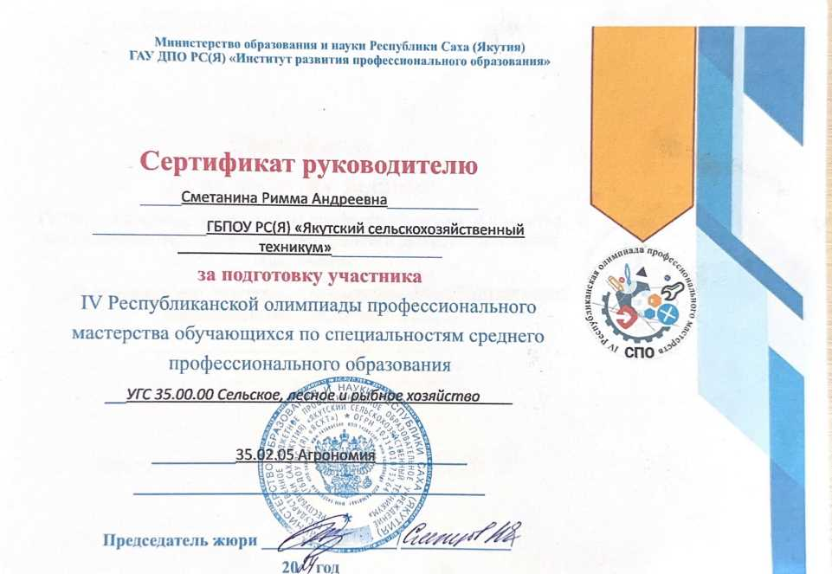
8. Результаты участия и продуктивность методической деятельности преподавателя
С 2022г участвую экспертом УГС 35.00.00 «Сельское, лесное и рыбное хозяйство».
Сертификат эксперта регионального этапа Всероссийской олимпиады профессионального мастерства обучающихся по специальностям среднего профессионального образования
(2022, 2023, 2024 г гг.)
Сертификат за разработку заданий регионального этапа Всероссийской олимпиады профессионального мастерства обучающихся по специальностям среднего профессионального образования , 2024 г

Slide 30
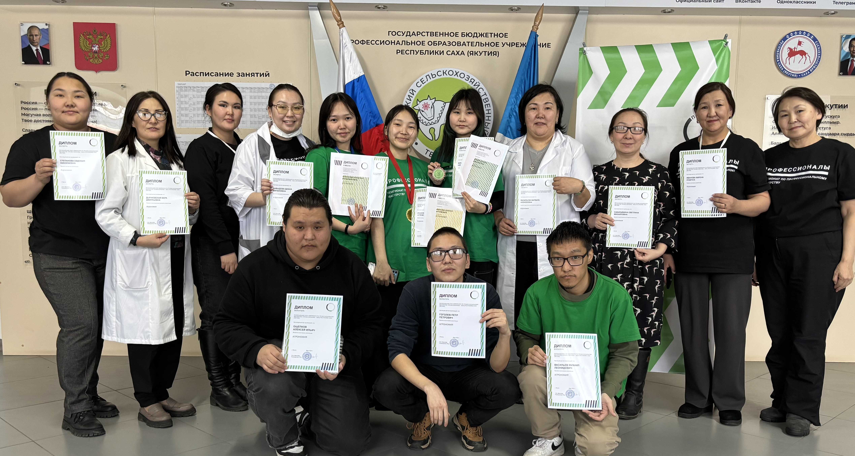
8. РЕЗУЛЬТАТЫ УЧАСТИЯ И ПРОДУКТИВНОСТЬ МЕТОДИЧЕСКОЙ ДЕЯТЕЛЬНОСТИ ПРЕПОДАВАТЕЛЯ
Диплом эксперта за участие в открытом чемпионате «молодые профессионалы»)

Slide 31
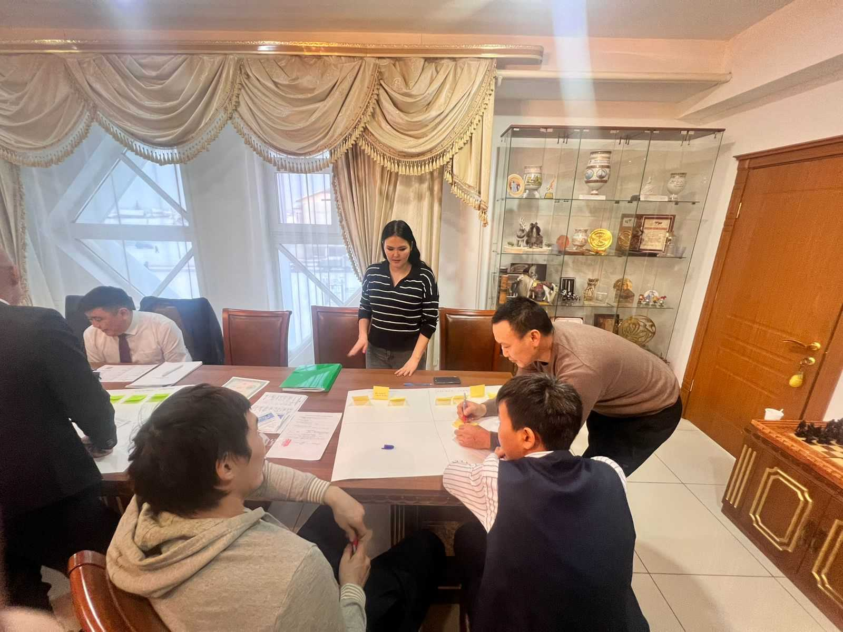
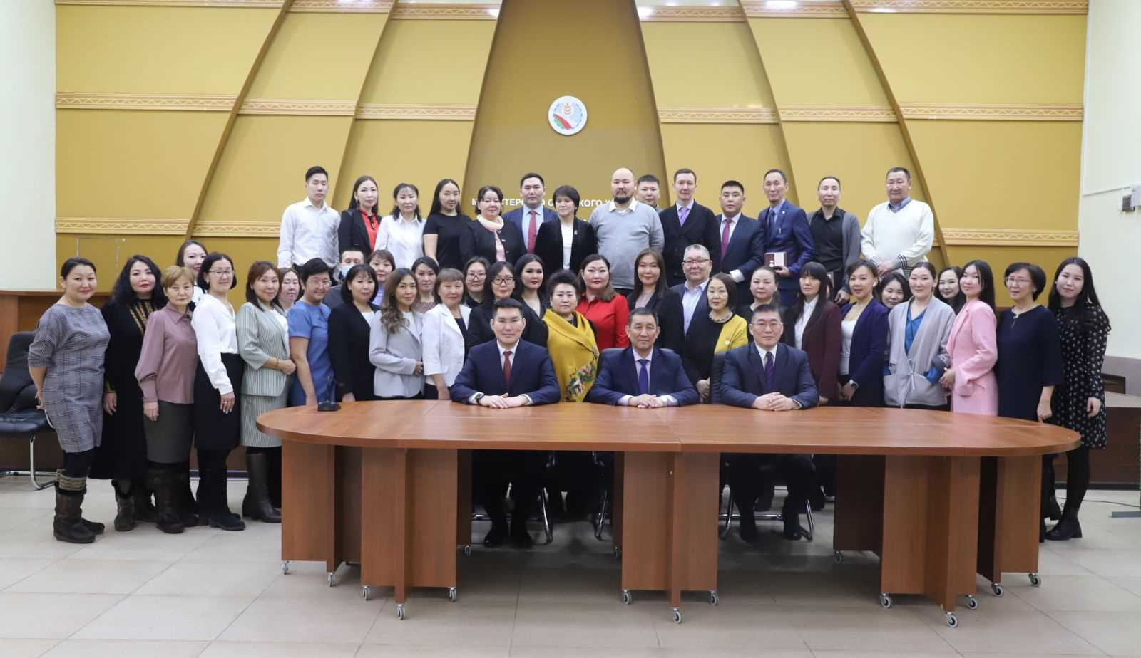
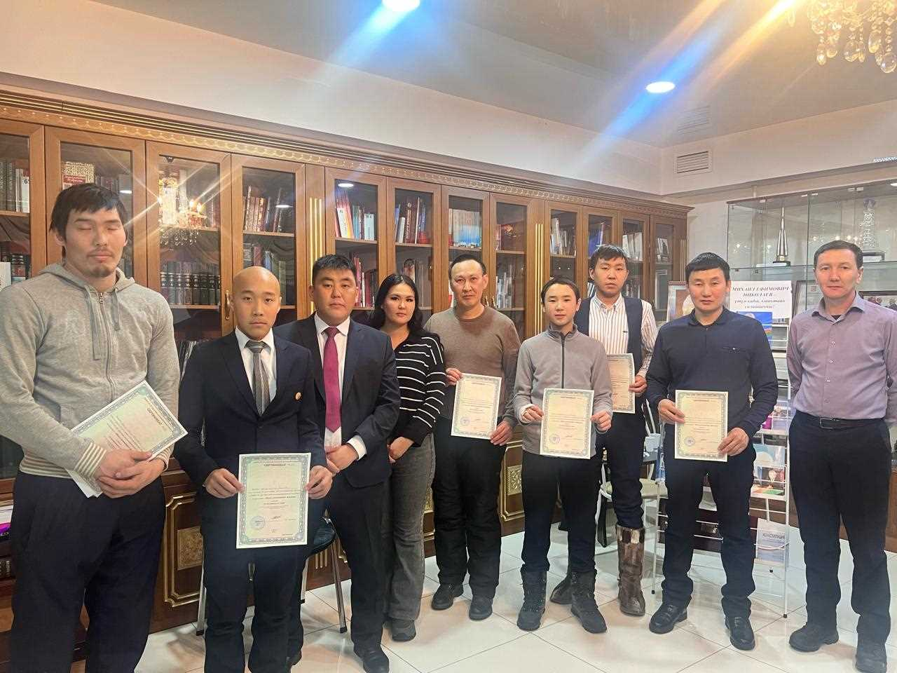
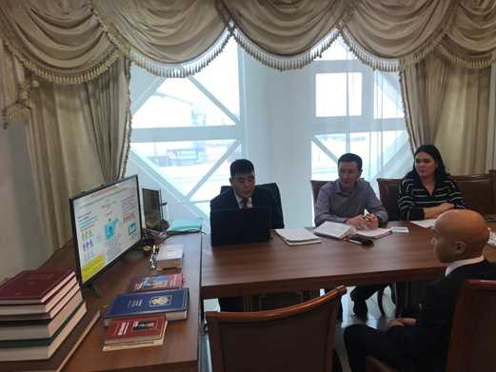
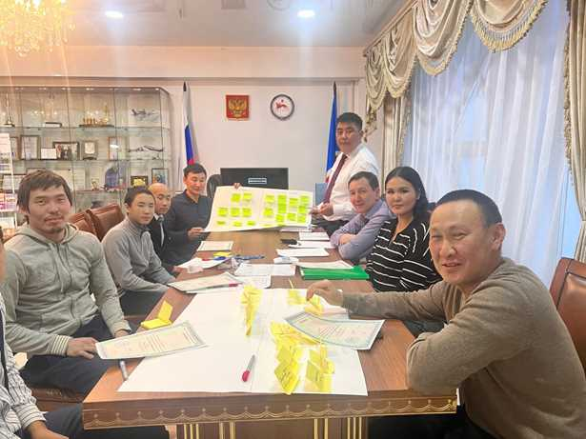
8. Результаты участия и продуктивность методической деятельности преподавателя
23 ноября 2022 г. Участие в стратегической сессии «Кадровое обеспечение сельского хозяйства в условиях инновационного развития» в рамках декады сельского хозяйства в Чурапчинском улусе, посвященной 100-летию образования ЯАССР и 100-летию Министерства сельского хозяйства Республики Саха (Якутия), где провела деловую игру «Школа начинающего фермера».
.

Slide 32
Февраль 2023г. Участие в республиканском форуме по наставничеству в сфере воспитания для педагогических работников и обучающихся среднего профессионального образования республики саха (Якутия) «Наставничество как ресурс профессионального развития педагогов и обучающихся», посвященному году педагога и наставника: участие в обсуждении критериев оценки наставника в сфере СПО.
8. Результаты участия и продуктивность методической деятельности преподавателя

Slide 33
9. Результаты личного участия преподавателя в конкурсах (выставках) профессионального мастерства
На всероссийском уровне: Ноябрь 2021 г. - Диплом ΙI степени Международного педагогического конкурса ПЕДJOURNAL в номинации "Лучшая презентация к уроку". Наименование работы: «Распространение микроорганизмов в природе», 21-28 ноября 2021 г.
На уровне ПОО: 2024г. - Сертификат участника начального этапа Всероссийского конкурса профессионального мастерства среди работников системы СПО «Мастер года 2024», март .

Slide 34
10.Результаты проведенных преподавателем конференций, выставок, конкурсов профессионального мастерства, иных конкурсов и аналогичных мероприятий (в области преподаваемого учебного предмета, курса, дисциплины (модуля)
На уровне ПОО:
2020-2023 гг. - Организовала проведение мастер-классов обучающимися по специальности "Агрономия" на темы "Выращивание микрозелени в домашних условиях", " Определение сахара в яблоке", "Исследование и планирование системы защиты полевых и овощных культур", деловую игру "Построй свой бизнес", викторину «Я- агроном» в рамках Дней специальности "Агрономия".

Slide 35
10.Результаты проведенных преподавателем конференций, выставок, конкурсов профессионального мастерства, иных конкурсов и аналогичных мероприятий (в области преподаваемого учебного предмета, курса, дисциплины (модуля)
2023, 2024 гг . - организовала и провела внутренний отборочный этап олимпиады профессионального мастерства по УГС 35.00.00.Сельское ,лесное и рыбное хозяйство среди обучающихся по специальности "Агрономия", по итогам которого в 2023 г. 1 место занял Исаков Виталий, обучающийся 2 курса специальности "Агрономия", и 2 место - Яковлева Яна, обучающийся 2 курса по специальности "Агрономия", а в 2024 г. 1 место занял Афанасьев Валерий ( 2 курс специальности "Агрономия"),
2 место - Николаева Камелия (1 курс по специальности «Агрономия»)

Slide 36
10.Результаты проведенных преподавателем конференций, выставок, конкурсов профессионального мастерства, иных конкурсов и аналогичных мероприятий (в области преподаваемого учебного предмета, курса, дисциплины (модуля)
2023-2024 гг.- организовала и провела внутренний отборочный этап регионального чемпионата по профессиональному мастерству "Профессионалы" по компетенции "Агрономия".
Итоги:
в 2023 г:
1 место заняла Иванова Дайана
(1 курс по специальности Агрономия),
2 место заняла Яковлева Яна
(2 курс по специальности "Агрономия"),
в 2024 году:
1 место заняла Иванова Дайана
(2 курс по специальности Агрономия) ,
2 место заняла Алексеева Ноябрина
(1 курс по специальности "Агрономия"),
3 место заняла Келина Дарина
(1 курс по специальности "Агрономия").
Призеры конкурсов и олимпиад профессионального мастерства приняли участие на региональных, межрегиональных этапах.

Slide 37
Дополнительные сведения

Slide 38
11. Поощрения за профессиональную деятельность в межаттестационный период

Slide 39
11. Поощрения за профессиональную деятельность в межаттестационный период

Slide 40
КУРАТОРСКАЯ ДЕЯТЕЛЬНОСТЬ
2020 г., выпускная группа по специальности 35.02.05 Агрономия
2023г., выпускная группа по специальности 35.02.05 Агрономия

Slide 41
2024г., Куратор группы 1 агро по специальности 35.02.05 Агрономия

Slide 42
СПАСИБО за Внимание

